Slide 1
Πανεπιστήμιο Αιγαίου Τμήμα Γεωγραφίας Πληθυσμιακή Γεωγραφία
Διδάσκων: Δρ. Βασίλειος Γαβαλάς
Ο πληθυσμός των νησιών του Αρχιπελάγους
1
Notes:
1

Slide 2
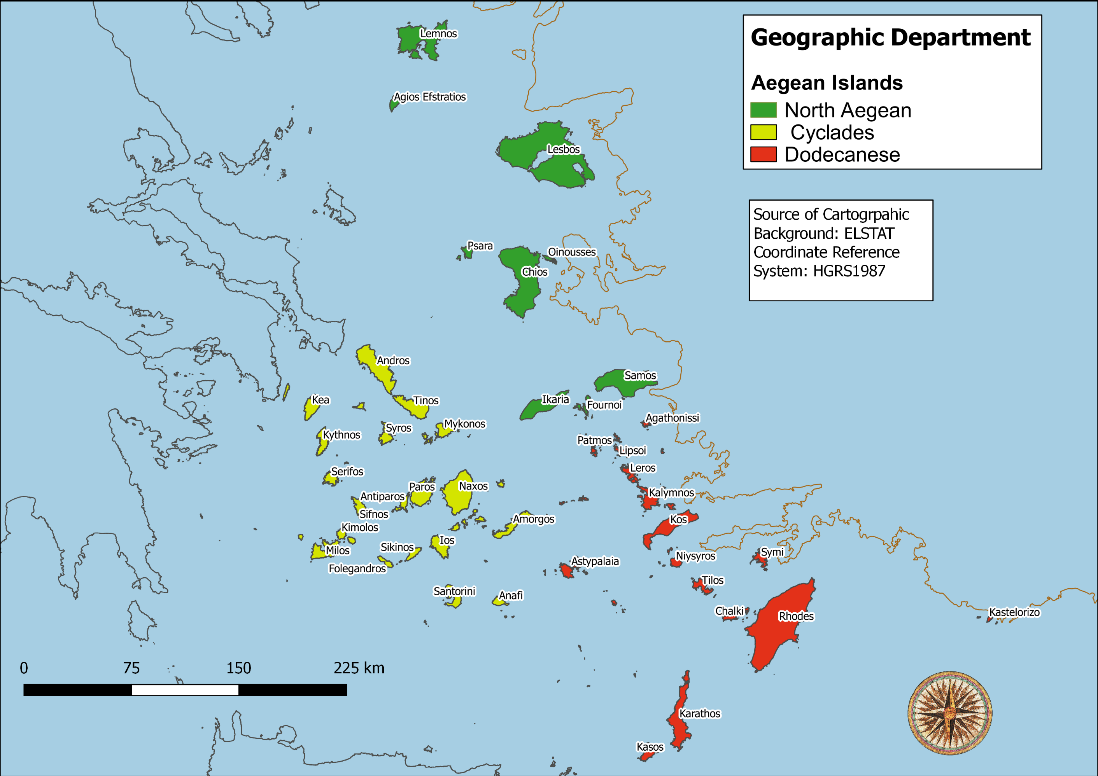
Γεωγραφικό διαμέρισμα: Νησιά Αιγαίου
Β. Γαβαλάς (2019)

Slide 3
Ο πληθυσμός του Γεωγραφικού Διαμερίσματος «Νησιά Αιγαίου» ως ποσοστό (%) του πληθυσμού της Ελλάδας. 1920-2016.
Έτος | Πληθυσμός Ελλάδας | Πληθυσμός «Νησιών Αιγαίου» | Πληθυσμός «νησιών Αιγαίου» ως % του πληθυσμού της Ελλάδας.
1920 | 5.021.790 | 495.152 | 9,9%
1928 | 6.204.684 | 568.263 | 9,2%
1940 | 7.344.860 | 562.295 | 7,7%
1951 | 7.632.801 | 528.766 | 6,9%
1961 | 8.388.553 | 477.476 | 5,7%
1971 | 8.824.740 | 417.780 | 4,7%
1981 | 9.739.589 | 428.234 | 4,4%
1991 | 10.223.392 | 456.712 | 4,5%
2001 | 10.964.020 | 507.977 | 4,6%
2011 | 10.816.294 | 535.017 | 4,9%
2016 | 10.775.971 | 536.764 | 5,0%
Μεταβολή (%) 1920-2016 | 114,6% | 1,5%
Πηγή: προσαρμοσμένο από Γαβαλάς Β. (2019) Ο πληθυσμός των νησιών του Αρχιπελάγους. Θεσσαλονίκη: Δίσιγμα.
Σημείωση: Οι υπολογισμοί έχουν γίνει με βάση τα σύνορα της Ελλάδας του 1947 στα οποία περιλαμβάνονται και τα Δωδεκάνησα.
Notes:
Τα αποτελέσματα των Ιταλικών απογραφών των Δωδεκανήσων υπάρχουν στο Agapitides S. (1950) “La population du Dodecanese” Bulletin de l’ Insitute Internationale de Staistique 33 (2):412-420. Οι Ιταλικές απογραφές διενεργήθηκαν το 1922, 1931 και 1941.
Στη διάρκεια ενός αιώνα δηλαδή το ειδικό βάρος του πληθυσμού των νησιών του Αιγαίου μειώθηκε με όποιον τρόπο κι αν κάνουμε τους υπολογισμούς. Σε απόλυτους αριθμούς, μείωση στο σύνολο του πληθυσμού των νησιών του Αιγαίου υπήρξε από τη δεκαετία του 1930 μέχρι και τις αρχές της δεκαετίας του 1970. Η μείωση αυτή, η οποία ήταν ανεπαίσθητη πριν το 1940, επιτάθηκε τη δεκαετία του 1940 και πήρε ανησυχητικές διαστάσεις τις πρώτες μεταπολεμικές δεκαετίες. Την εικοσαετία 1951-1971 τα νησιά του Αιγαίου στο σύνολό τους έχασαν το 21% του πληθυσμού τους. Πρόκειται για την εποχή της μεγάλης μετανάστευσης στο εξωτερικό αλλά και στα αστικά κέντρα της ηπειρωτικής Ελλάδας (Siampos, 1980). Οι νομοί που επλήγησαν περισσότερο από τη λαίλαπα της αστυφιλίας και της εξωτερικής μετανάστευσης ήταν οι Κυκλάδες, η Σάμος και η Λέσβος, οι οποίοι έχασαν πάνω από το ένα τέταρτο του πληθυσμού τους τη συγκεκριμένη εικοσαετία. Αυτός που επλήγη λιγότερο ήταν ο νομός Δωδεκανήσου, στον πληθυσμό του οποίου η μείωση που καταγράφηκε την περίοδο 1951-71 ήταν μόλις 0,4%.

Slide 4
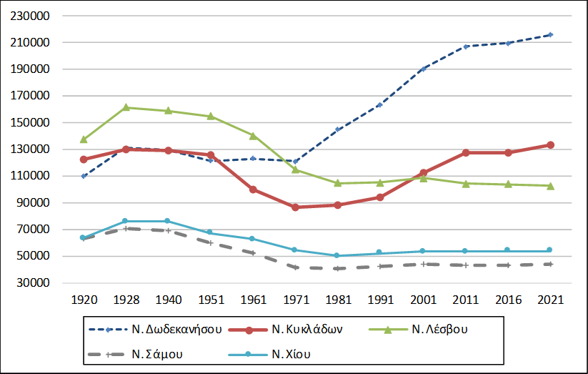
Πληθυσμός του Γεωγραφικού Διαμερίσματος «Νησιά Αιγαίου» κατά νομό την περίοδο 1920-2021.
Πηγή: προσαρμοσμένο από Γαβαλάς Β. (2019) Ο πληθυσμός των νησιών του Αρχιπελάγους. Θεσσαλονίκη: Δίσιγμα
Notes:
Από το 1971 όμως μέχρι το 2016 σημειώθηκε αύξηση του πληθυσμού των νησιών κατά 28,5%. Η αύξηση αυτή, αν και αναλογικά είναι μεγαλύτερη από την αύξηση του πληθυσμού της Ελλάδας στην ίδια περίοδο (24,8%), είναι ανισομερής. Οφείλεται στη μεγέθυνση του πληθυσμού των νησιών του Νοτίου Αιγαίου, και ιδιαίτερα των Δωδεκανήσων τα οποία σχεδόν διπλασίασαν τον πληθυσμό τους, ενώ τα νησιά του Βορείου Αιγαίου έχασαν πληθυσμό. Η δημογραφική άνθηση των νησιών του Νοτίου Αιγαίου αναμένεται να συνεχιστεί στο προσεχές μέλλον ανεβάζοντας τον πληθυσμό τους σε 343.639 κατοίκους το 2021. Τα νησιά του Βορείου Αιγαίου αντιθέτως δεν αναμένεται να παρουσιάσουν αύξηση του πληθυσμού τους, ο οποίος θα είναι το 2021, κατ’ εκτίμηση, στα ίδια επίπεδα με το 2011.

Slide 5
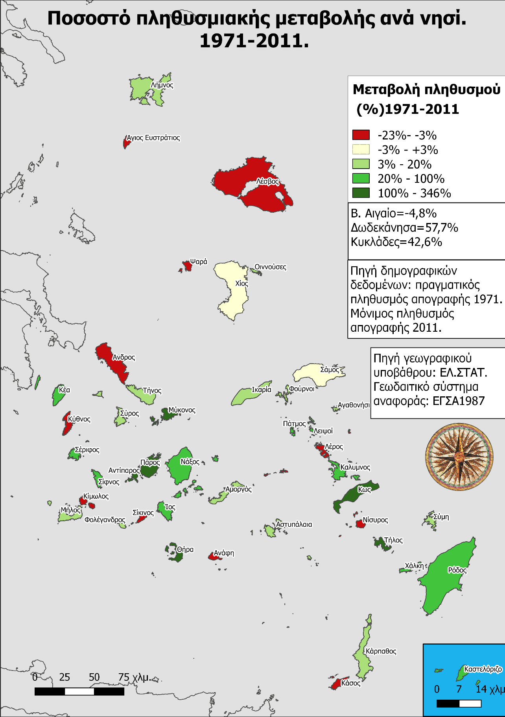
Β. Γαβαλάς (2019)
Notes:
Προφανώς αυτές οι μεταβολές οφείλονται σε οικονομικούς-αναπτυξιακούς παράγοντες που έλκουν ή ωθούν πληθυσμό από και προς τα νησιά. Ακόμα και μέσα στις τρεις χωρικές ενότητες που εξετάζουμε (Βόρειο Αιγαίο, Δωδεκάνησα, Κυκλάδες) τα νησιά της κάθε ενότητας δεν αποτελούν μία ομοιογενή ομάδα ως προς αυτό το θέμα. Στο Βόρειο Αιγαίο η Λέσβος και η Χίος έχασαν πληθυσμό (-11% η Λέσβος και -2.3% η Χίος), ενώ η Ικαρία και η Λήμνος αύξησαν τον πληθυσμό τους κατά 5.6% και 4.2% αντίστοιχα την περίοδο 1971-2011. Τη μεγαλύτερη αναλογικά απώλεια πληθυσμού στο Βόρειο Αιγαίο την τεσσαρακονταετία 1971-2011 σημείωσαν τα Ψαρά (-16,2%) και ο Άγιος Ευστράτιος (-12%), όπως φαίνεται στο χάρτη.

Slide 6
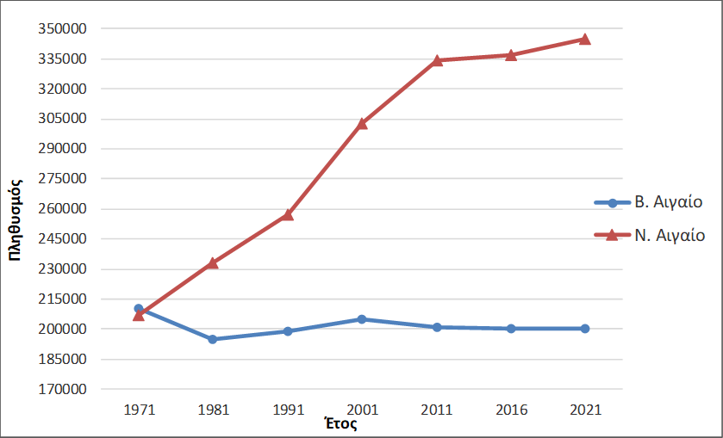
Πληθυσμός Βορείου και Νοτίου Αιγαίου 1971-2021.
Πηγή: προσαρμοσμένο από Γαβαλάς Β. (2019) Ο πληθυσμός των νησιών του Αρχιπελάγους. Θεσσαλονίκη: Δίσιγμα, σ. 15
Notes:
Από το 1971 όμως μέχρι το 2016 σημειώθηκε αύξηση του πληθυσμού των νησιών κατά 28,5%. Η αύξηση αυτή, αν και αναλογικά είναι μεγαλύτερη από την αύξηση του πληθυσμού της Ελλάδας στην ίδια περίοδο (24,8%), είναι ανισομερής. Οφείλεται στη μεγέθυνση του πληθυσμού των νησιών του Νοτίου Αιγαίου, και ιδιαίτερα των Δωδεκανήσων τα οποία σχεδόν διπλασίασαν τον πληθυσμό τους, ενώ τα νησιά του Βορείου Αιγαίου έχασαν πληθυσμό. Η δημογραφική άνθηση των νησιών του Νοτίου Αιγαίου αναμένεται να συνεχιστεί στο προσεχές μέλλον ανεβάζοντας τον πληθυσμό τους σε 343.639 κατοίκους το 2021. Τα νησιά του Βορείου Αιγαίου αντιθέτως δεν αναμένεται να παρουσιάσουν αύξηση του πληθυσμού τους, ο οποίος θα είναι το 2021, κατ’ εκτίμηση, στα ίδια επίπεδα με το 2011.

Slide 7
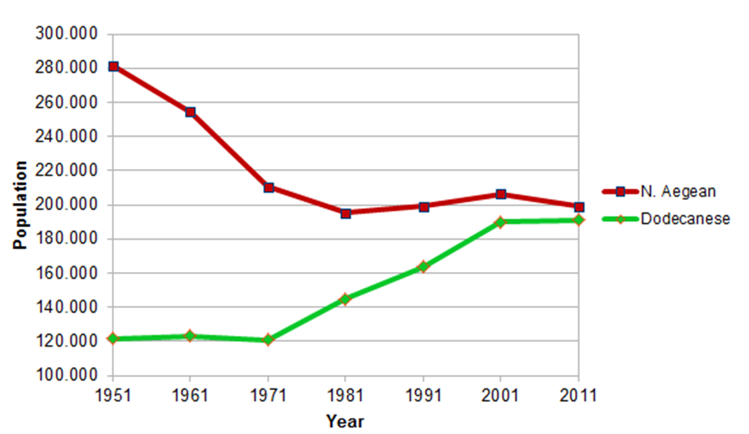
Πληθυσμιακή εξέλιξη των ακριτικών νησιών του Αιγαίου: 1951-2011.
Notes:
Source: Greek censuses
Ο μόνιμος πληθυσμός όλων των νησιών, τα οποία συγκροτούν το Γεωγραφικό Διαμέρισμα «Νησιά Αιγαίου», ανερχόταν σε 536.762 άτομα το 2016, αποτελώντας το 5% του πληθυσμού της Ελλάδας. Το 1920 αποτελούσαν το 10% του πληθυσμού της χώρας αν υπολογίσουμε και τα Δωδεκάνησα ως μέρος της Ελλάδας (τα οποία τότε δεν ανήκαν στην Ελληνική Επικράτεια). Στη διάρκεια ενός αιώνα δηλαδή το ειδικό βάρος του πληθυσμού των νησιών του Αιγαίου μειώθηκε στο ήμισυ. Σε απόλυτους αριθμούς, μείωση στο σύνολο του πληθυσμού των νησιών του Αιγαίου υπήρξε από τη δεκαετία του 1930 μέχρι και τις αρχές της δεκαετίας του 1970. Η μείωση αυτή, η οποία ήταν ανεπαίσθητη πριν το 1940, επιτάθηκε τη δεκαετία του 1940 και πήρε ανησυχητικές διαστάσεις τις πρώτες μεταπολεμικές δεκαετίες. Τα διοικητικά όρια του Γεωγραφικού Διαμερίσματος «Νησιά Αιγαίου» δεν έχουν μείνει σταθερά την περίοδο 1920-2016. Στις απογραφές του 1920 και του 1928 στα «Νησιά Αιγαίου» περιλαμβάνονται μόνο τα νησιά του Βορείου Αιγαίου. Στην απογραφή του 1951 ως «Νησιά Αιγαίου» λογίζονται τα νησιά του Βορείου Αιγαίου, οι Κυκλάδες και τα Δωδεκάνησα, τα νησιά δηλαδή που αποτελούν ακόμα και σήμερα το Γεωγραφικό Διαμέρισμα «Νησιά Αιγαίου».

Slide 8
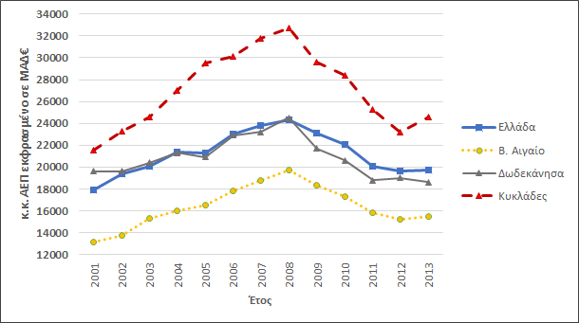
Αγοραστική δύναμη ανά κάτοικο (σε ευρώ)
Notes:
Source: Eurostat
Στο κάτω άκρο της εισοδηματικής κλίμακας βρίσκονται οι κάτοικοι των νησιών του Βορείου Αιγαίου, το εισόδημα των οποίων υπολείπεται σημαντικά από αυτό του μέσου Έλληνα. Στο διάστημα 2001-2013 ο μέσος κάτοικος του Β. Αιγαίου ήταν από 19% ως 29% φτωχότερος από το μέσο Έλληνα, ενώ αν συγκρίνουμε τους κατοίκους του Β. Αιγαίου με τους Κυκλαδίτες οι εισοδηματικές διαφορές είναι ακόμα πιο εντυπωσιακές. Το 2005 ο μέσος κάτοικος του Β. Αιγαίου είχε 44% μικρότερο εισόδημα από το μέσο Κυκλαδίτη. Η διαφορά αυτή μειώθηκε σταδιακά και έφτασε στο 34% το 2012. Η σύγκλιση αυτή δεν οφείλεται στο ότι αυξήθηκαν τα εισοδήματα του Βορείου Αιγαίου, αλλά στην γενικευμένη οικονομική κρίση η οποία πλήττει την Ελλάδα από 2009 και εξής. Το κατά κεφαλήν εισόδημα στις Κυκλάδες μειώθηκε με μεγαλύτερους ρυθμούς από ότι μειώθηκε το κ.κ. εισόδημα στο Β. Αιγαίο. Είναι εύλογο η οικονομική κρίση να πλήττει περισσότερο περιοχές που έχουν βάση της οικονομικής τους δραστηριότητας τον τουρισμό. Κι αυτό γιατί οι δαπάνες του μέσου ανθρώπου για τουρισμό και ψυχαγωγία είναι πιο ελαστικές από ό,τι οι δαπάνες του για είδη διατροφής, στέγασης, και μόρφωσης. Τα νησιά του Βορείου Αιγαίου, βασιζόμενα σε μεγαλύτερο βαθμό στον πρωτογενή τομέα της οικονομίας υπέστησαν μία αναλογικά μικρότερη μείωση των εισοδημάτων τους από ό,τι τα τουριστικά νησιά του Νοτίου Αιγαίου. Κατά την απογραφή του 2011 το 24% των απασχολούμενων στην Περιφέρεια Νοτίου Αιγαίου (Περιφέρεια στην οποία ανήκουν και οι Κυκλάδες) ασχολείτο με την παροχή υπηρεσιών σίτισης και στέγασης, τομέας κατ' εξοχήν αναπτυγμένος σε τουριστικές περιοχές, ενώ το αντίστοιχο ποσοστό στην Ελλάδα ήταν μόλις 7,8%.

Slide 9
Δηλωθέν εισόδημα και εισόδημα σε Μονάδες Αγοραστική Δύναμης, 2011.
Περιοχή | Φορολo-γούμενoι το 2011 | Μέσο δηλωθέν εισόδημα ανά φορολογούμενο σε € | Δηλωθέν Εισόδημα ως % του Ε.Μ.Ο. | κ/κ αγοραστική δύναμη σε € | αγοραστική δύναμη ως ποσοστό του Ε.Μ.Ο.
Ν. Λέσβου | 52745 | 15128 | 87,7 | 15800 | 78,6
Ν. Χίου | 28944 | 17109 | 99,2 | 15800 | 78,6
Ν. Σάμου | 21931 | 15147 | 87,9 | 15900 | 79,1
Βόρειο Αιγαίο | 103620 | 15685 | 91,0 | 15800 | 78,6
Ν. Κυκλάδων | 66399 | 16090 | 93,3 | 25300 | 125,9
Ν.Δωδεκανήσου | 100333 | 15247 | 88,4 | 18800 | 93,5
Νότιο Αιγαίο | 166732 | 15583 | 90,4 | 22300 | 111,5
Νησιά Αιγαίου | 203953 | 15470 | 89,7
Ελλάδα | 5681066 | 17241 | 100,0 | 20100 | 100,0
Πηγή: προσαρμοσμένο από Γαβαλάς Β. (2019) Ο πληθυσμός των νησιών του Αρχιπελάγους. Θεσσαλονίκη: Δίσιγμα, σ.37.
Notes:
9
Προσέξτε τη διαφορά ανάμεσα στο δηλωθέν και στο πραγματικό εισόδημα ανάμεσα σε Βόρειο και Νότιο Αιγαίο. Το Νότιο Αιγαίο παρότι στην πραγματικότητα είναι πιο πλούσιο δηλώνει μικρότερο εισόδημα από το Βόρειο Αιγαίο. Πού οφείλεται αυτό;

Slide 10
Απασχολούμενοι κατά κλάδο οικονομικής δραστηριότητας.
Πηγή: προσαρμοσμένο από Γαβαλάς Β. (2019) Ο πληθυσμός των νησιών του Αρχιπελάγους. Θεσσαλονίκη: Δίσιγμα.
Notes:
Οι δραστηριότητες που σχετίζονται με την παροχή καταλύματος και υπηρεσιών εστίασης απορροφούσαν το 24% των απασχολούμενων στο Νότιο Αιγαίο το 2011, τη στιγμή που στο σύνολο της χώρας απορροφούσαν μόνο το 7,8% των απασχολούμενων. Η Περιφέρεια της περιοχής μελέτης με τη μικρότερη ενασχόληση με τον τουρισμό είναι αυτή του Βορείου Αιγαίου, αφού μόλις το 9,1% των απασχολούμενων απορροφάται σε δραστηριότητες παροχής καταλύματος και υπηρεσιών εστίασης. Παρόλα αυτά, το ποσοστό αυτό είναι υψηλότερο από τον Εθνικό Μέσο Όρο. Το γεγονός αυτό δείχνει ότι το Βόρειο Αιγαίο μπορεί να μην έχει αναπτυγμένο τον τουριστικό τομέα όσο το Νότιο Αιγαίο, αλλά στην παροχή τουριστικών υπηρεσιών απασχολούνται αναλογικά περισσότερα άτομα από ό,τι στο σύνολο της χώρας.
10

Slide 11
Οι εγκαταστάσεις υγιεινής ως δείκτης κοινωνικής ανάπτυξης
 | Νοικοκυριά με υδραυλική εγκατάσταση WC το 1961
Νομοί | ιδιαίτερη | χρησιμοποιούμενη και από άλλο νοικοκυριό | Σύνολο
Δωδεκανήσων | 11,6% | 3,2% | 14,8%
Κυκλάδων | 3,9% | 0,0% | 3,9%
Λέσβου | 4,5% | 0,2% | 4,7%
Σάμου | 3,5% | 0,6% | 4,1%
Χίου | 5,8% | 0,0% | 5,8%
Ελλάδα | 12,9% | 1,6% | 14,5%
 | Νοικοκυριά με υδραυλική εγκατάσταση WC το 1971
Νομοί | Μέσα στην κατοικία | Έξω από την κατοικία |  | Σύνολο
 |  | ιδιαίτερη | κοινόχρηστη
Δωδεκανήσων | 32,3% | 7,6% | 0,9% | 40,8%
Κυκλάδων | 19,2% | 3,8% | 0,2% | 23,2%
Λέσβου | 16,0% | 3,6% | 0,1% | 19,7%
Σάμου | 17,3% | 3,8% | 0,2% | 21,3%
Χίου | 32,4% | 2,3% | 0,1% | 34,9%
Ελλάδα | 42,3% | 3,5% | 0,7% | 46,5%
Πηγή: Ελληνικές απογραφές
Notes:
Από την ως τώρα ανάλυση προκύπτει η εντύπωση ότι ούτε το δηλωθέν εισόδημα από μόνο του ούτε η ιδιοκτησία αυτοκινήτου αποτελούν αξιόπιστο δείκτη της ευημερίας και του βιοτικού επιπέδου των κατοίκων μιας περιοχής. Το 1961 μόνο το 3,9% των νοικοκυριών στις Κυκλάδες διέθεταν υδραυλική τουαλέτα στην κατοικία τους (χωρίς απαραίτητα αυτή η τουαλέτα να είναι εντός της κατοικίας), ενώ το 1971 το 23,2% των νοικοκυριών χρησιμοποιούσαν υδραυλική τουαλέτα, είτε ιδιαίτερη είτε κοινόχρηστη (πίνακες 3.2 και 3.3). Επομένως ο μυλωνάς της Κύθνου ανήκε στους λίγους προνομιούχους που στα τέλη της δεκαετίας του 1960 είχαν πλήρες μπάνιο με τουαλέτα και υδραυλική αποχέτευση μέσα στην κατοικία τους.
Οι ανέσεις των νοικοκυριών, ως προς τον τομέα της αποχέτευσης ήταν κάπως καλύτερες στα Δωδεκάνησα, όπου το ποσοστό των νοικοκυριών που χρησιμοποιούσαν υδραυλική τουαλέτα το 1961 ήταν υπερ-τριπλάσιο από αυτό των Κυκλάδων (14,8% έναντι 3,9% σύμφωνα με τον πίνακα 3.2). Στη δεκαετία του 1960 ωστόσο συντελέστηκε θεαματική πρόοδος όσον αφορά τις συνθήκες στέγασης των νοικοκυριών. Σε πανελλαδικό επίπεδο το ποσοστό των νοικοκυριών που χρησιμοποιούσαν υδραυλική τουαλέτα (είτε ιδιαίτερη είτε κοινόχρηστη) τριπλασιάστηκε μέσα σε μια δεκαετία (από 14,5% το 1961 σε 46,5%το 1971). Στις Κυκλάδες και στα νησιά του Βορείου Αιγαίου η αύξηση ήταν ακόμα πιο θεαματική, παρόλο που οι συνθήκες στέγασης των νοικοκυριών στον τομέα της αποχέτευσης εξακολουθούσαν να υστερούν σε σχέση με την Ελλάδα ως σύνολο: το 1971 το ποσοστό των νοικοκυριών με πρόσβαση σε υδραυλική τουαλέτα στο Βόρειο Αιγαίο ήταν 21% (από 4,8% το 1961), στις Κυκλάδες 23,2% (από 3,9% το 1961) και μόνο στα Δωδεκάνησα το ποσοστό προσέγγιζε (αλλά δεν έφτανε) τον Ε.Μ.Ο.

Slide 12
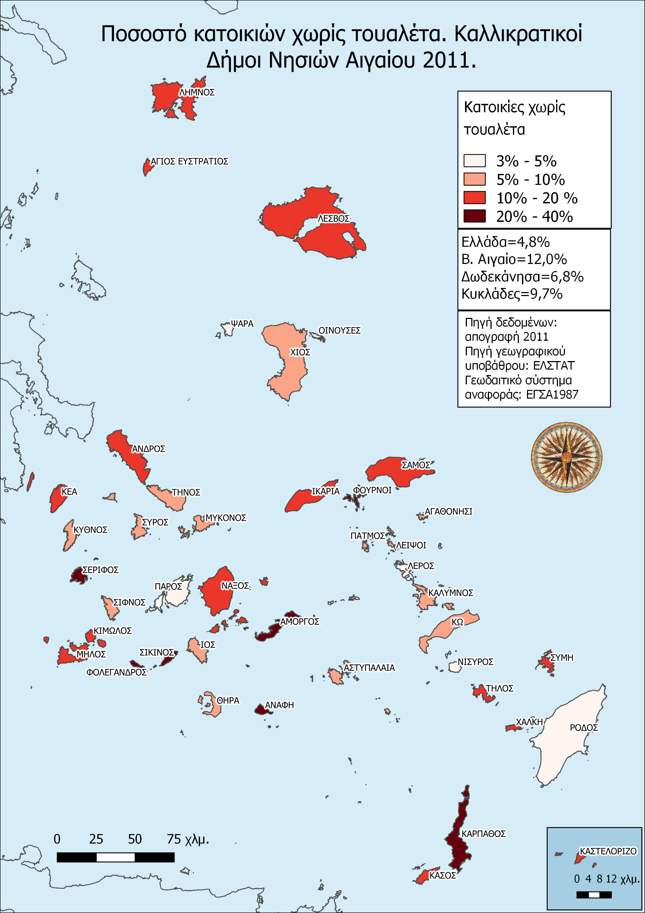
Notes:
Είναι όμως αξιοσημείωτο ότι ακόμα και στον 21^{ου} αιώνα (2011) μία στις δέκα κανονικές κατοικίες (9,7%) στα νησιά του Αιγαίου δεν διαθέτει τουαλέτα μέσα στην κατοικία (χάρτης 3.2). Αυτό έρχεται σε αντιπαράθεση με την Ελλάδα ως σύνολο, όπου μόνο το 4,8% των κατοικιών δεν διαθέτουν εσωτερική τουαλέτα. Τα μεγαλύτερα ποσοστά κατοικιών χωρίς τουαλέτα παρατηρούνται στο Βόρειο Αιγαίο (12%). Σε επίπεδο νησιού, ξεχωρίζει το σύμπλεγμα των Φούρνων (πρόκειται για τρία κατοικημένα νησιά) όπου σχεδόν 4 στις 10 κατοικίες δεν έχουν εσωτερική τουαλέτα. Ακολουθεί η Αμοργός με 23% των κατοικιών να μη διαθέτουν εσωτερική τουαλέτα και έπονται κάποια μικρά νησιά των Κυκλάδων όπως η Κίμωλος, η Σέριφος, η Ανάφη, η Σίκινος και η Φολέγανδρος, με ποσοστά γύρω στο 20%. Από τα Δωδεκάνησα μόνο η Κάρπαθος ανήκει στην κατηγορία νησιών με πολύ υψηλά ποσοστά κατοικιών χωρίς εσωτερική τουαλέτα (20,6%).

Slide 13
Η κατά φύλο και ηλικία δομή του Βορείου Αιγαίου και των Δωδεκανήσων το 2011.
Notes:
Στο Βόρειο Αιγαίο, εκτός από το φανερά γερασμένο πληθυσμό του, η πυραμίδα δείχνει αριθμητική υπεροχή των ανδρών, ειδικά στις ηλικίες 20-44. Θα πρέπει να διερευνηθεί αν αυτή η δυσαναλογία οφείλεται σε εισροή μεταναστών από χώρες εκτός Ελλάδας ή σε άλλους παράγοντες. Ένας παράγοντας που μας κάνει να πιστεύουμε στην ύπαρξη μεγάλου αριθμού μεταναστών στις παραγωγικές ηλικίες στο Βόρειο Αιγαίου, είναι το πολύ μικρό μέγεθος των κοορτών ηλικίας 0-19 ετών και η απότομη αύξηση του μεγέθους της κοόρτης ηλικίας 20-24 στους άνδρες. Η απότομη αυτή μεταβολή, η οποία είναι έντονα εμφανής μόνο στους άνδρες, δεν εξηγείται από την μείωση της γεννητικότητας. Σχετίζεται με εισροή μεταναστών οι οποίοι αποτελούνται ως επί το πλείστον από νέους άνδρες.
Τα Δωδεκάνησα το 2011 είχαν την πιο συμμετρική πυραμίδα και τον πιο νεανικό πληθυσμό από τους εξεταζόμενους. Παρόλα αυτά, είναι εμφανής μία αριθμητική μείωση των κοορτών που έχουν ηλικία μικρότερη των 25 ετών, κάτι που υποδηλώνει μείωση της γεννητικότητας από τα τέλη της δεκαετίας του 1980 και εξής.
Συνοπτικά, το 2011 καμία από τις πυραμίδες των εξεταζόμενων πληθυσμών δεν έχει σχήμα κανονικής πυραμίδας. Το σχήμα τους είναι στενό στη βάση, διογκώνεται στις παραγωγικές ηλικίες και ξανα-στενεύει πάλι στις γεροντικές ηλικίες. Αυτό υποδηλώνει πτώση της γεννητικότητας τα τελευταία 20 με 25 χρόνια (με σημείο αναφοράς το 2011) και στην περίπτωση του Βορείου Αιγαίου (αλλά και στην περίπτωση των υπόλοιπων πληθυσμών σε μικρότερο βαθμό) την εισροή μεταναστών στις παραγωγικές ηλικίες.

Slide 14
Η κατά φύλο και ηλικία δομή των νομών Λέσβου και Δωδεκανήσων το 2016.
Notes:
H πληθυσμιακή πυραμίδα του νομού Λέσβου χαρακτηρίζεται από ένα εξόγκωμα στον ανδρικό πληθυσμό στις ηλικίες 25-29, και γενικότερα από περίσσια ανδρών στις νεαρές παραγωγικές ηλικίες (15-34). Αυτό το υπερ-πλεόνασμα ανδρών στις ηλικίες 25-29 είναι χαρακτηριστικό και των υπόλοιπων νομών του Βορείου Αιγαίου και αποδίδεται στους αλλοδαπούς μετανάστες οι οποίοι ενσωματώθηκαν στον υπολογιζόμενο πληθυσμό στο μέσο του 2016. Αναλογία των φύλων: 103 άνδρες ανά 100 γυναίκες.
Η πληθυσμιακή πυραμίδα των Δωδεκανήσων, αν και παρουσιάζει μία λιγότερο ασύμμετρη δομή από τις πυραμίδες των υπόλοιπων νησιωτικών νομών, χαρακτηριζόταν το 2016 από έλλειψη γυναικών στις ηλικίες 20-24 και σε μικρότερο βαθμό στις γειτονικές με αυτές (15-19 και 25-29). Ίσως αυτό το έλλειμα να σχετίζεται με την εκροή γυναικών από τα νησιά λόγω σπουδών. Το ίδιο έλλειμα όμως δεν παρατηρείται στους άνδρες. Κατά πόσο είναι πιθανόν οι άνδρες που φεύγουν για σπουδές να αναπληρώνονται σε ίση αναλογία από τους μετανάστες που έρχονται στα νησιά, είναι ένα ερώτημα που χρήζει περαιτέρω έρευνας. . Αναλογία των φύλων: 100 άνδρες ανά 100 γυναίκες.

Slide 15
Πυκνότητα πληθυσμού 1971-2011.
Notes:
Τα ακριτικά νησιά του Αιγαίου είναι πιο αραιοκατοικημένα από την Ελλάδα ως σύνολο εφόσον αντιστοιχούσαν περίπου 67 κάτοικοι ανά τετραγωνικό χιλιόμετρο το 2011 έναντι 83 κατοίκων που αντιστοιχούσαν στην Ελλάδα. Παρόλα αυτά δεν θα πρέπει να μας διαφεύγει το γεγονός ότι τα υπό μελέτη νησιά έγιναν πιο πυκνοκατοικημένα την τελευταία τεσσαρακονταετία εφόσον από 52 κατοίκους ανά τετραγωνικό χιλιόμετρο που είχαν το 1971, σήμερα (2011) έχουν 67,4. Η πυκνότητα αυξήθηκε κατά 29,8%, όσο ακριβώς και ο πληθυσμός. Η αύξηση αυτή, οφείλεται στην αύξηση του πληθυσμού των Δωδεκανήσων, ενώ τα νησιά του Βορείου Αιγαίου έχασαν πληθυσμό και έγιναν κατά τι πιο αραιοκατοικημένα.

Slide 16
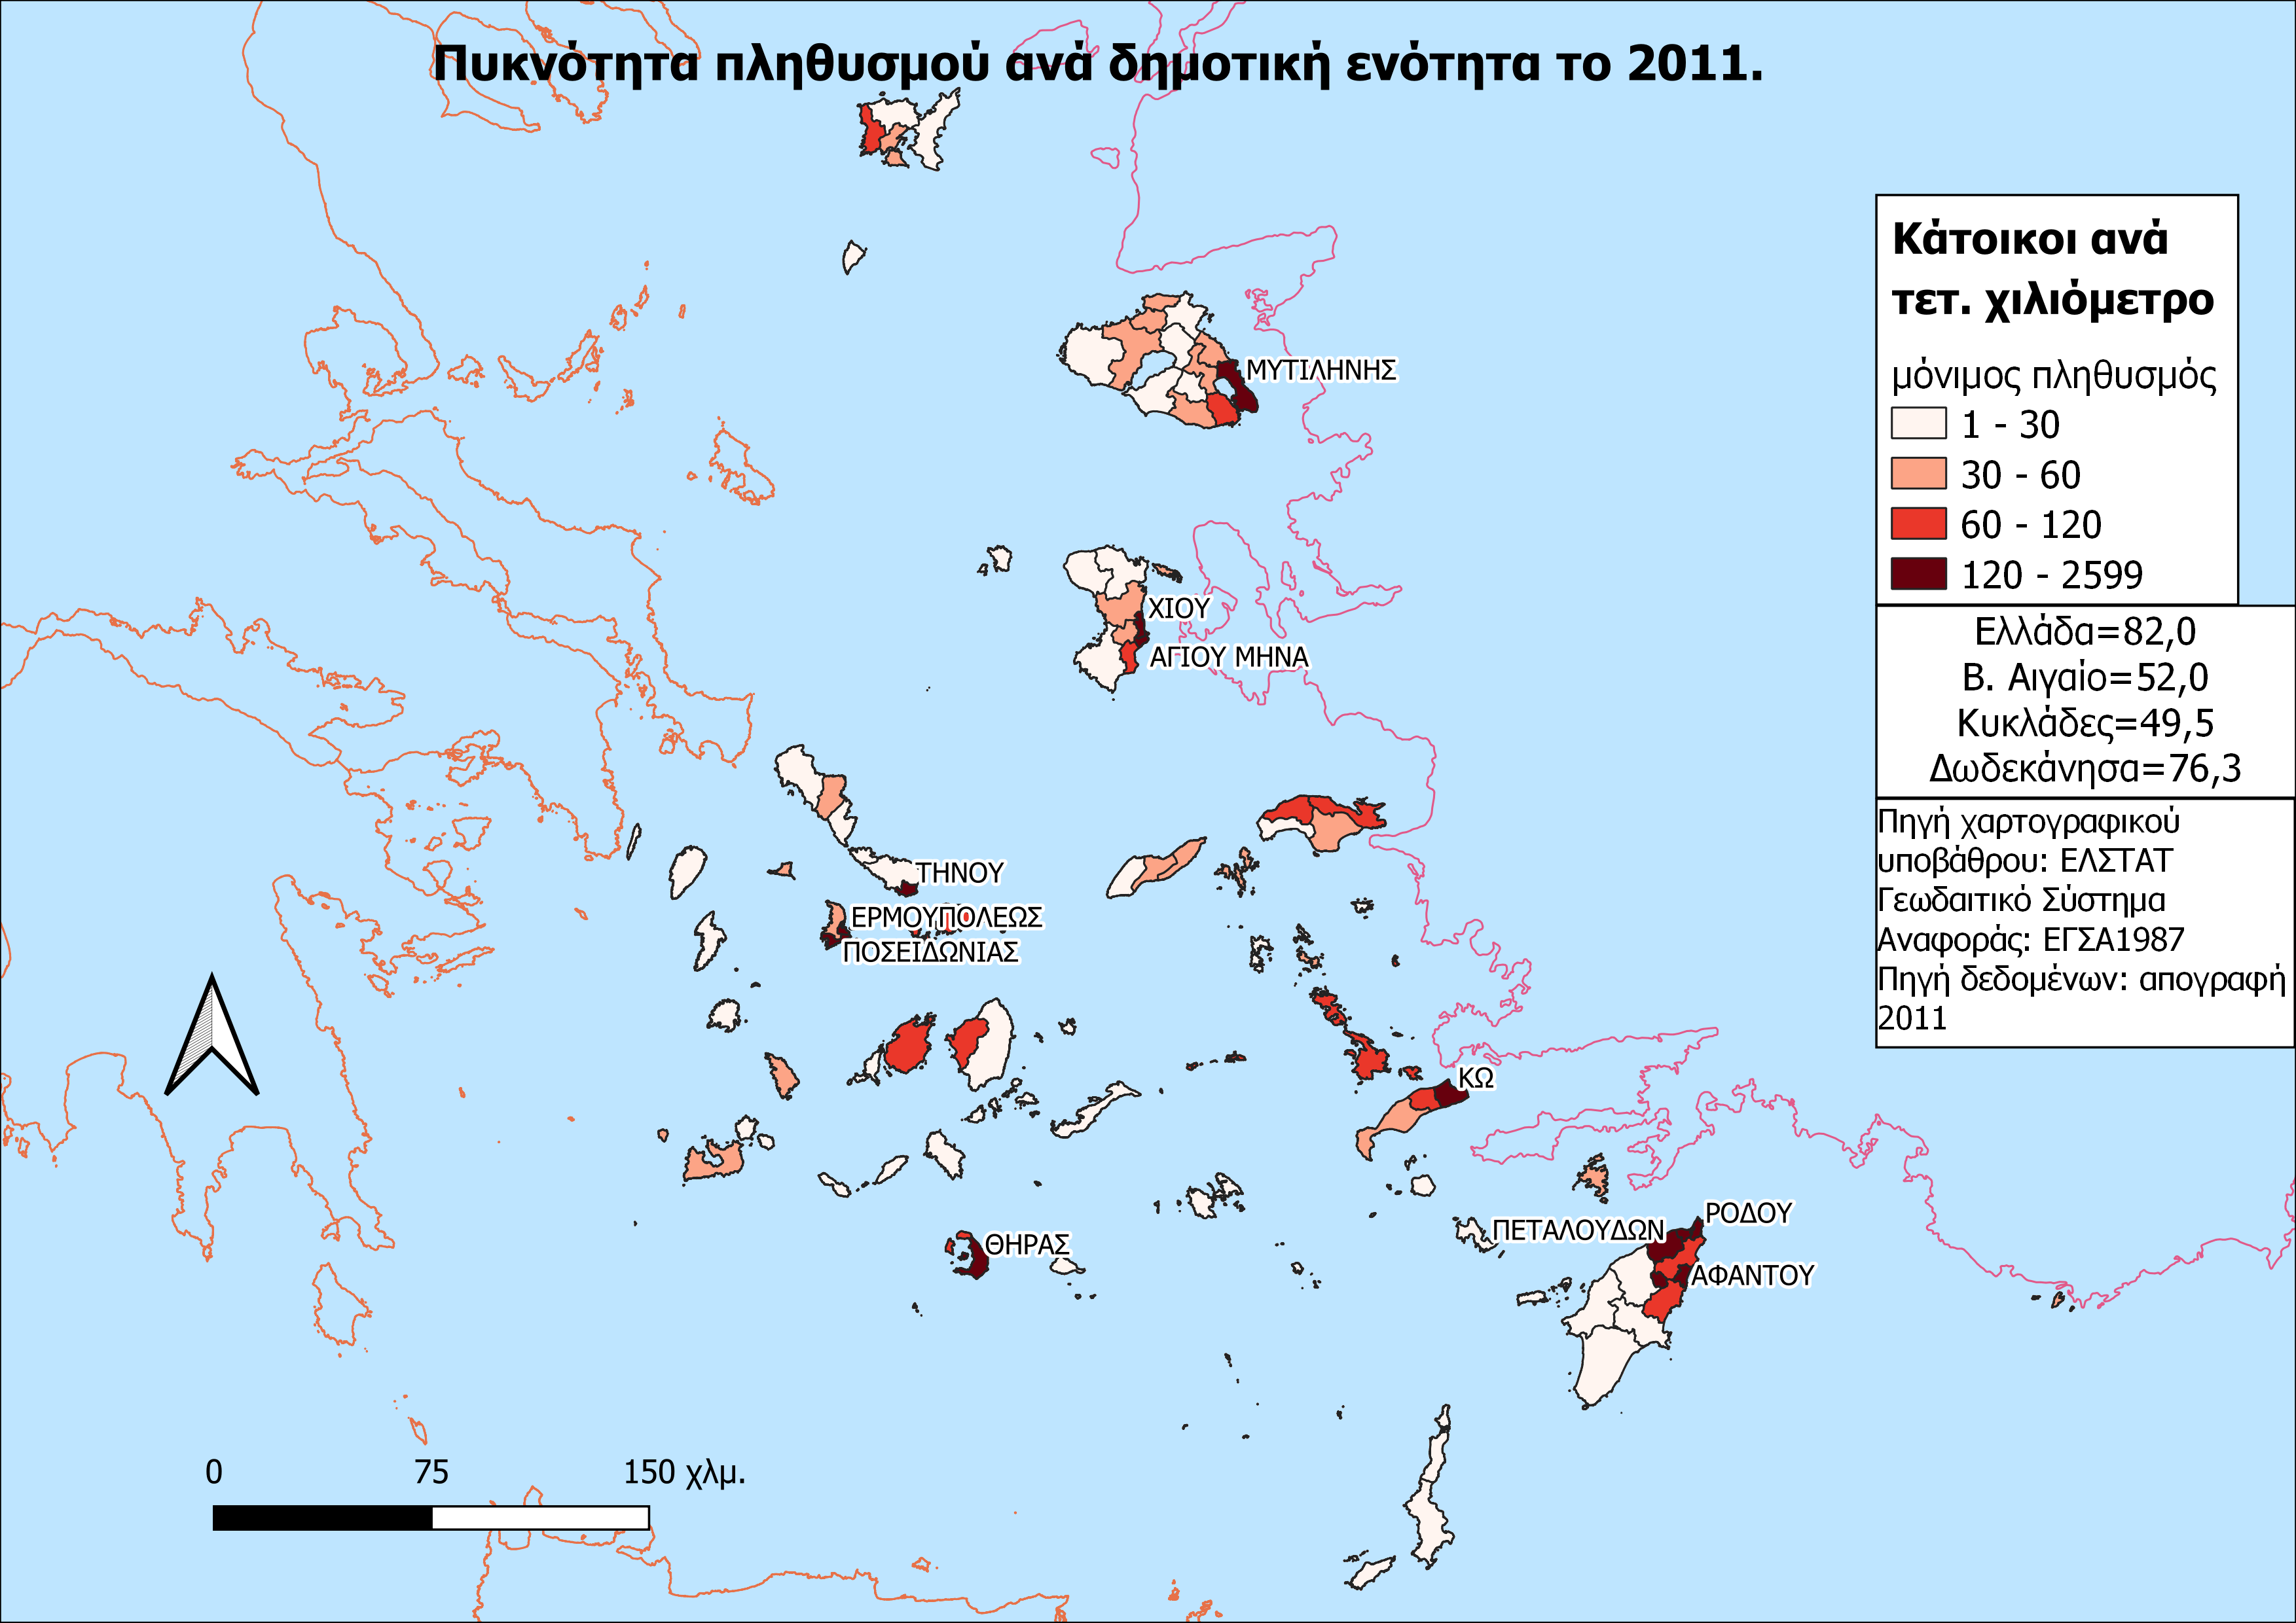
Πυκνότητα πληθυσμού ανά Δημοτική ενότητα το 2011.
Notes:
Ο οξυδερκής παρατηρητής θα διαπιστώσει, εξετάζοντας τον παραπάνω χάρτη, ότι οι πιο πυκνοκατοικημένες περιοχές των ακριτικών νησιών του Αιγαίου βρίσκονται στα ανατολικά παράλια των νησιών. Η συγκέντρωση του πληθυσμού στις ανατολικές ακτές αντανακλά την ιστορική σχέση των νησιών με τα παράλια της Μικράς Ασίας μέχρι τις αρχές του 20^{ου} αιώνα. Τα αστικά κέντρα των νησιών (Μυτιλήνη, Χίος, Κως, Ρόδος) χτίστηκαν και αναπτύχθηκαν απέναντι από τα Μικρασιατικά παράλια, με τα οποία διεξαγόταν και ο κύριος όγκος των εμπορικών συναλλαγών, των μετακινήσεων πληθυσμών και των πολιτιστικών ανταλλαγών. Μετά την ενσωμάτωση των νησιών στο Ελληνικό κράτος, πόλος έλξης έγινε η Αθήνα, από και προς την οποία πραγματοποιείται σήμερα η κύρια ροή εμπορικών προϊόντων και πληθυσμού. Παρόλα αυτά, τα αστικά κέντρα των νησιών (με εξαίρεση τη Μύρινα της Λήμνου) εξακολουθούν να αναπτύσσονται και να ακμάζουν «κοιτώντας» τα παράλια της Μικράς Ασίας.
Όσον αφορά την πυκνότητα του πληθυσμού, πιο πυκνοκατοικημένες είναι οι αστικές Δημοτικές Ενότητες. Β. Αιγαίο=52. Δωδεκάνησα=89. Κυκλάδες=49,5.

Slide 17
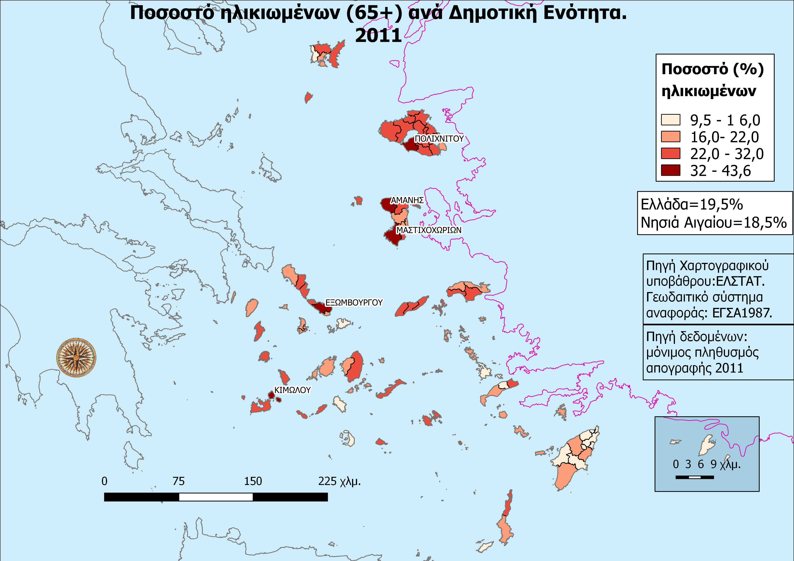
Δημογραφική γήρανση. Μόνιμος πληθυσμός 2011.
Β. Γαβαλάς (2019)
Notes:
Τα μεγαλύτερα ποσοστά ηλικιωμένων (65 ετών και άνω) σε επίπεδο Δημοτικής ενότητας εμφανίζονται στην Δ.Ε. Αμανής (43,6%), στη Δ.Ε. Πολιχνίτου (34,2%) και στη Δ.Ε. Μαστιχοχωρίων (32,2)%). Σε επίπεδο νησιού εμφανίζονται στην Κάσο (27,2%), την Ικαρία (27,1%), και τα Ψαρά (26,9). Και στα τρία αυτά νησιά πάνω από το 1/4 του πληθυσμού τους αποτελείται από άτομα ηλικίας 65 ετών και άνω. Ακολουθούν τα νησιά του Βορείου Αιγαίου με ποσοστά ηλικιωμένων που ξεπερνούν το 20% και η Κάρπαθος με ποσοστό ηλικιωμένων 20,1%. Τα Δωδεκάνησα είναι τα λιγότερο γερασμένα νησιά στην περιοχή μελέτης. Μάλιστα η Κως και η Ρόδος έχουν σχετικά νεανικούς πληθυσμούς με ποσοστό ηλικιωμένων κάτω του 15%. Γενικά η περιοχή μελέτης ως σύνολο επιδεικνύει λιγότερο γερασμένο πληθυσμό από τον Εθνικό Μέσο Όρο (19,5% ήταν το ποσοστό ηλικιωμένων στην Ελλάδα το 2011 έναντι 18,4% στα εξεταζόμενα νησιά) με έντονες όμως διακυμάνσεις του ποσοστού ηλικιωμένων από νησί σε νησί.

Slide 18
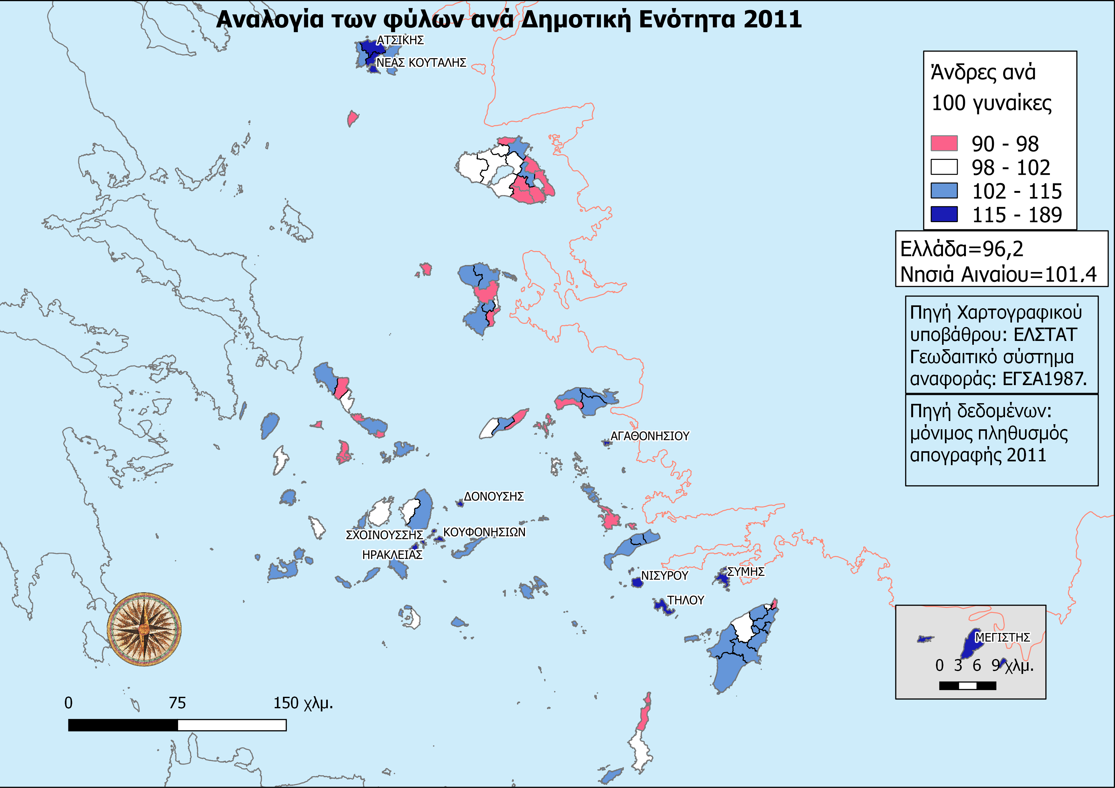
Η σύνθεση του πληθυσμού κατά φύλο.
Β. Γαβαλάς (2019)
Notes:
Υπάρχουν νησιά, ακόμα και σχετικά μεγάλα σε πληθυσμό, όπως η Κως, η Σάμος και η Λήμνος, όπου αντιστοιχούν περισσότεροι από 105 άνδρες σε 100 γυναίκες. Στη Λήμνο η αναλογία αυτή υπερβαίνει τους 110 άνδρες για κάθε 100 γυναίκες. Η σχέση αυτή οφείλεται στην παρουσία στρατιωτικών μονάδων στα νησιά αυτά, οι οποίες αποτελούνται ως επί το πλείστον από άνδρες και στρεβλώνουν την αναλογία των φύλων στον πληθυσμό. Ακραία τέτοια περίπτωση στρεβλωμένης αναλογίας των φύλων αποτελεί το Καστελόριζο, όπου σε πληθυσμό 492 κατοίκων, οι 322 είναι άνδρες (189,4 άνδρες για κάθε 100 γυναίκες). Αυτό που κάνει ιδιάζουσα την περίπτωση του Καστελόριζου είναι ότι πρόκειται για ένα μικρό νησί (έκτασης 9 περίπου Km²) στις εσχατιές της Ελληνικής επικράτειας, όπου εθνικοί λόγοι επιβάλουν την παρουσία στο νησί στρατού δυσανάλογα μεγάλου με τον γηγενή πληθυσμό του. Στο άλλο άκρο της κλίμακας βρίσκεται η Λέσβος, όπου αντιστοιχούν 97 περίπου άνδρες για 100 γυναίκες, ενώ η Ρόδος και η Ικαρία είναι παραδείγματα νησιών όπου η αναλογία των φύλων είναι απόλυτα ισορροπημένη (περίπου ένας άνδρας αντιστοιχεί σε μία γυναίκα).

Slide 19
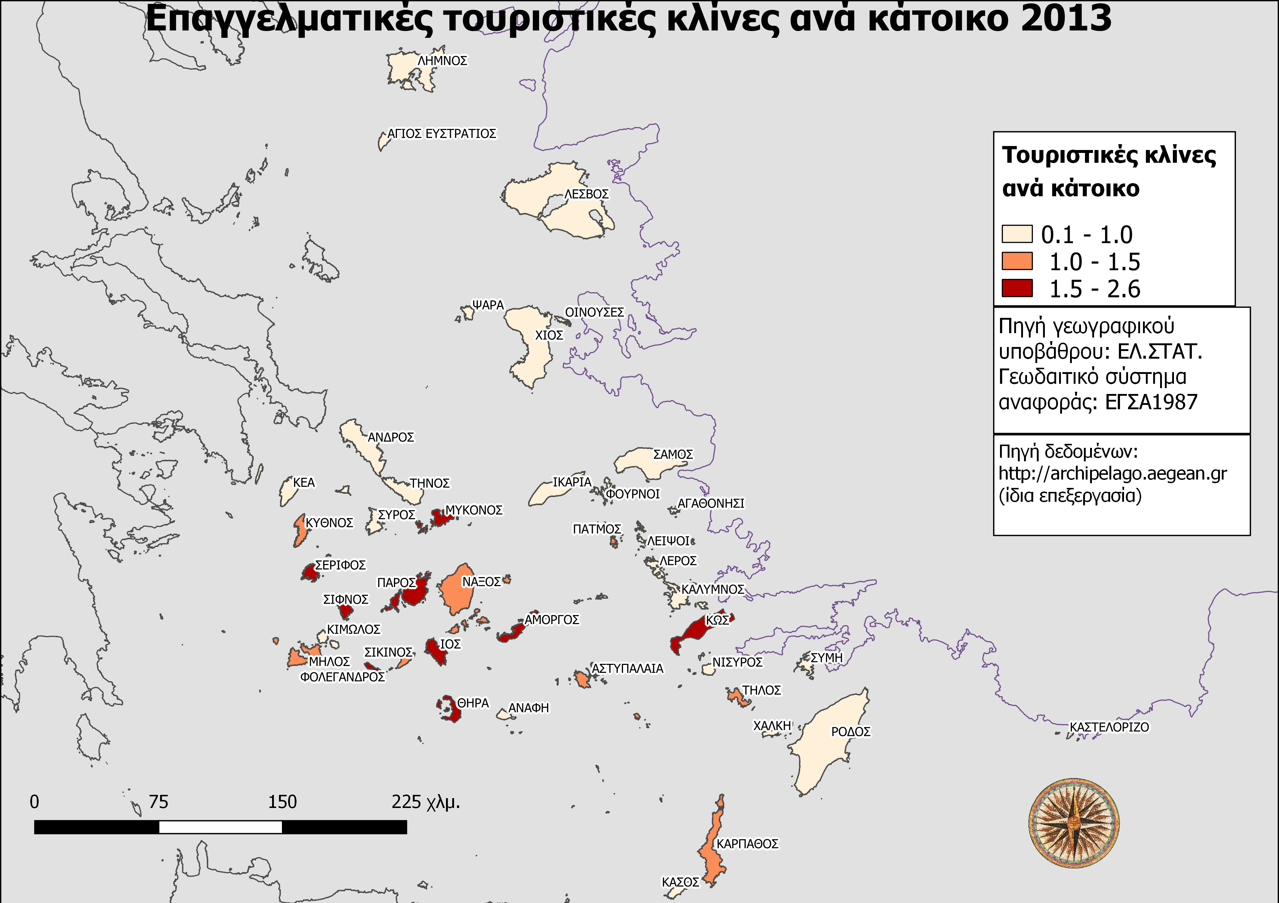
Τουριστική ανάπτυξη, 2013.
Πηγή: Γαβαλάς Β. (2019) Ο πληθυσμός των νησιών του Αρχιπελάγους. Θεσσαλονίκη: Δίσιγμα.
Notes:
Ως δείκτη τουριστικής ανάπτυξης χρησιμοποιούμε την αναλογία επαγγελματικών τουριστικών κλινών ανά κάτοικο, όπως αυτή καταγράφηκε το 2013. Ως επαγγελματικές τουριστικές κλίνες λογίζονται οι ξενοδοχειακές κλίνες, οι κλίνες ενοικιαζόμενων δωματίων και η δυναμικότητα κλινών στα camping. Στις επαγγελματικές τουριστικές κλίνες δεν συμπεριλαμβάνονται οι κλίνες σε κενές κατοικίες οι οποίες προορίζονται για παραθερισμό και δεν αποφέρουν έσοδα στους ιδιοκτήτες τους.
Τα πιο τουριστικώς αναπτυγμένα νησιά, σύμφωνα με τον χάρτη, βρίσκονται στα Δωδεκάνησα, και είναι κατά σειρά κατάταξης η Κως, η Τήλος, η Κάρπαθος, η Αστυπάλαια, η Πάτμος και ακολουθεί η Ρόδος με λιγότερες από μία επαγγελματικές τουριστικές κλίνες ανά κάτοικο. Το κατά πόσον αυτού του είδους η τουριστική ανάπτυξη σχετίζεται με την κατάσταση απασχόλησης του πληθυσμού και μειώνει την ανεργία, εξετάζεται παρακάτω. Σε κάθε περίπτωση πάντως η τουριστική ανάπτυξη, έστω και με μόνο κριτήριο την αναλογία τουριστικών κλινών ανά κάτοικο, αποτελεί ουσιαστικό οικονομικό και αναπτυξιακό χαρακτηριστικό των ακριτικών νησιών.

Slide 20
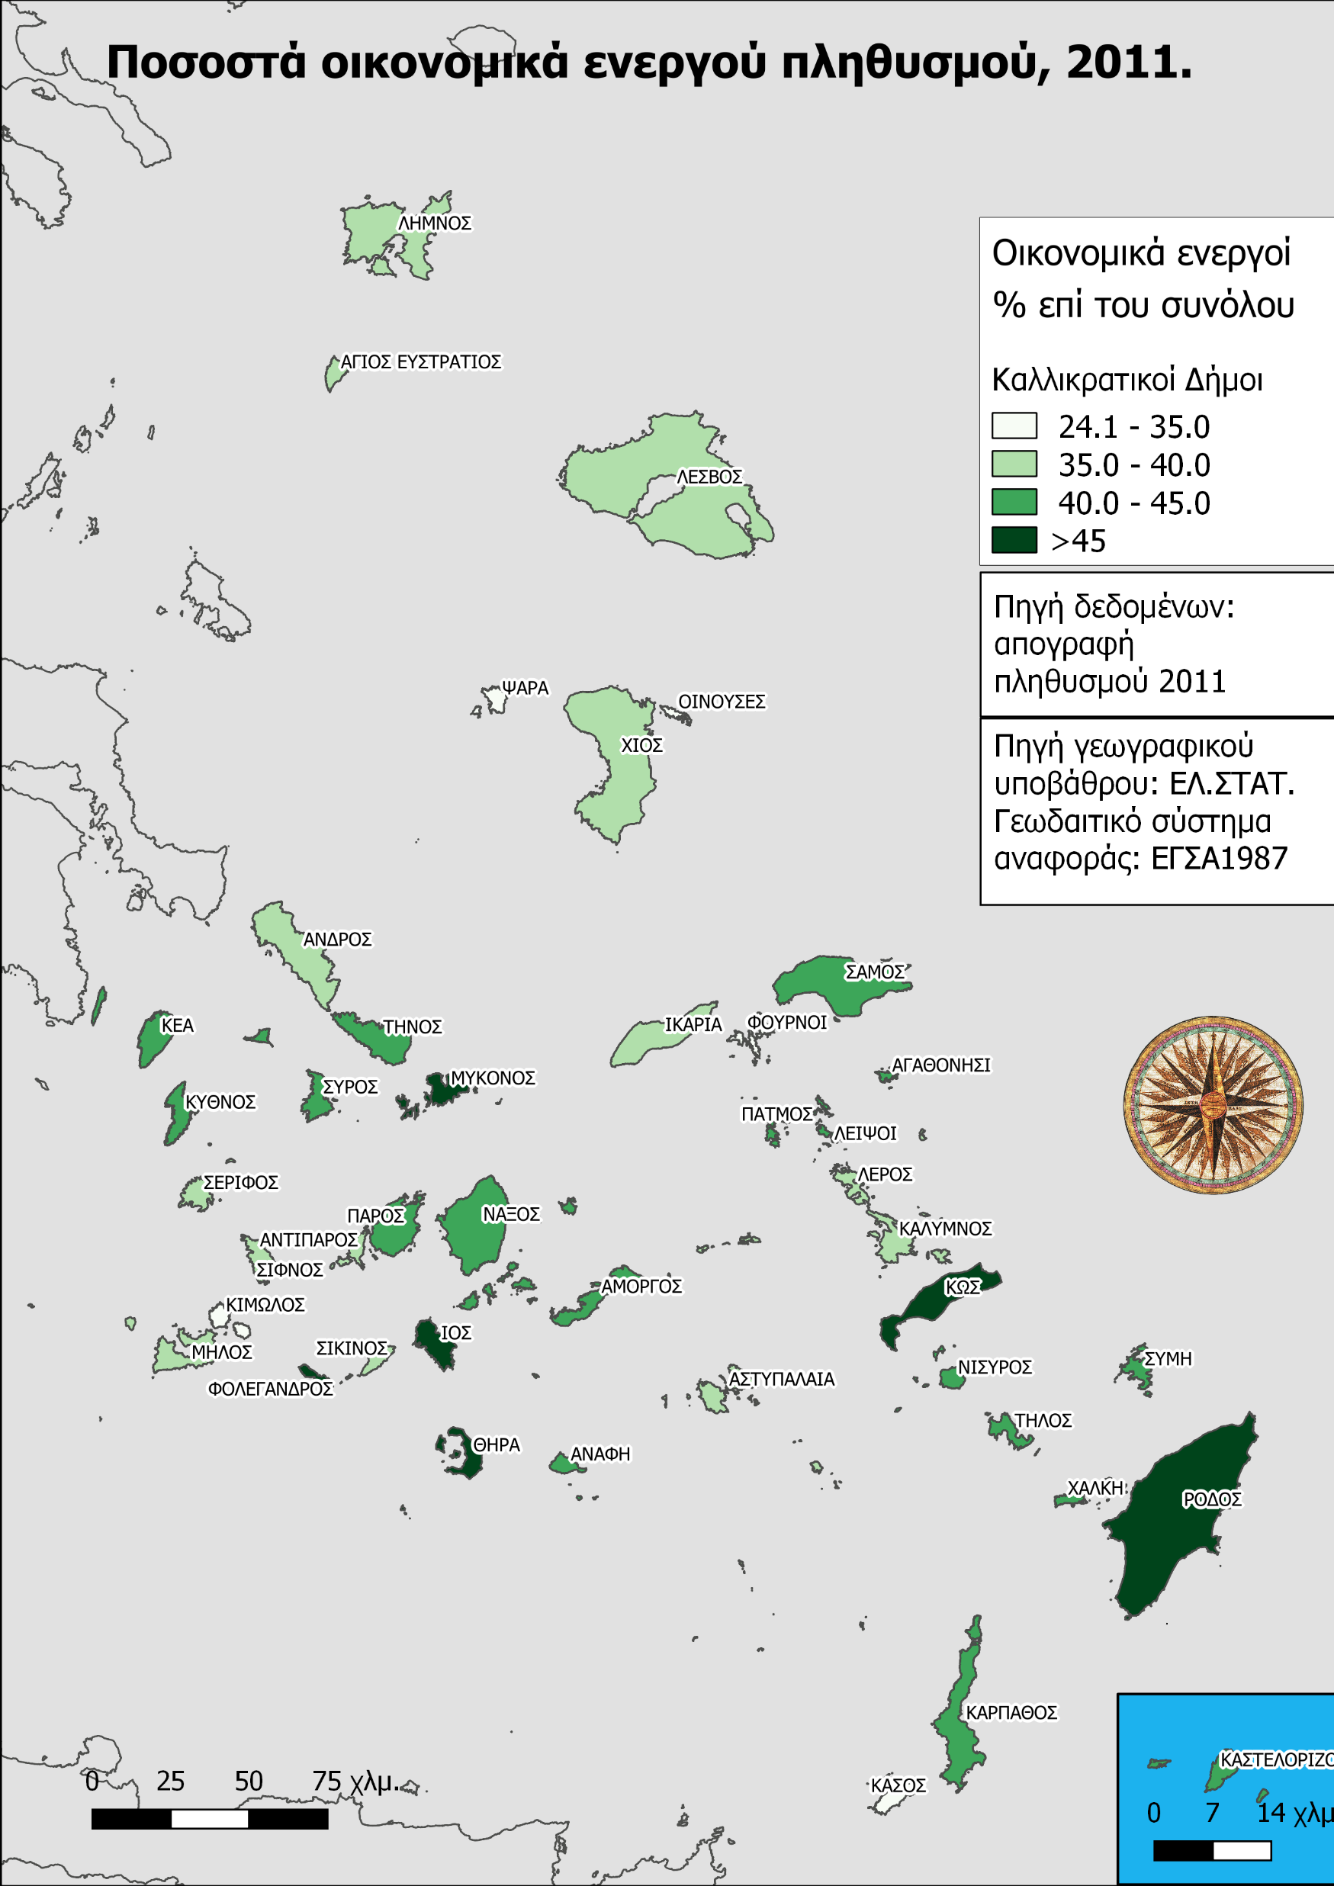
Οικονομικά ενεργός πληθυσμός ως ποσοστό του συνολικού πληθυσμού το 2011.
Β. Γαβαλάς (2019)
Πηγή: Γαβαλάς Β. (2019) Ο πληθυσμός των νησιών του Αρχιπελάγους. Θεσσαλονίκη: Δίσιγμα.
Notes:
Το ποσοστό οικονομικά ενεργού πληθυσμού είναι δείκτης συμμετοχής του πληθυσμού στο εργατικό δυναμικό της χώρας, στην επίσημη δηλαδή αγορά εργασίας. Είναι επίσης δείκτης της δυναμικής του πληθυσμού, καθώς υψηλότερα ποσοστά οικονομικής δραστηριότητας σημαίνουν ότι μεγαλύτερο μέρος του πληθυσμού εργάζεται σε αμειβόμενη εργασία ή είναι διαθέσιμο προς εργασία. Στα εξεταζόμενα νησιά παρόλο που η συμμετοχή του πληθυσμού στο εργατικό δυναμικό είναι στα ίδια επίπεδα με αυτά της Ελλάδας (42,3% έναντι 42,4%), υπάρχουν μεγάλες διακυμάνσεις από νησί σε νησί. Τα χαμηλότερα ποσοστά οικονομικά ενεργού πληθυσμού παρατηρούνται στο Βόρειο Αιγαίο, όπου λιγότερο από το 40% του πληθυσμού συμμετείχε το 2011 στο εργατικό δυναμικό. Κατά πάσα πιθανότητα το χαμηλότερο ποσοστό συμμετοχής των κατοίκων του Βορείου Αιγαίου στο εργατικό δυναμικό οφείλεται στο γερασμένο πληθυσμό αυτής της Περιφέρειας. Όπως ήδη αναφέρθηκε, το Βόρειο Αιγαίο είναι η πιο γερασμένη Περιφέρεια στην περιοχή μελέτης και η δεύτερη πιο γερασμένη στην Ελλάδα. Είναι προφανές ότι οι ηλικιωμένοι (τουλάχιστον στην πλειοψηφία τους) ούτε εργάζονται ούτε αναζητάν εργασία, μειώνοντας έτσι τα ποσοστά του οικονομικά ενεργού πληθυσμού. Μεγάλη συμμετοχή του πληθυσμού στο εργατικό δυναμικό παρουσίαζε η Κως (51,8%) και η Ρόδος (47,3%), πιθανότατα λόγω της τουριστικής τους ανάπτυξης και του νεανικότερου πληθυσμού τους. Στα περισσότερα όμως μικρά νησιά των Δωδεκανήσων τα ποσοστά του οικονομικού ενεργού πληθυσμού ήταν χαμηλότερα από τον Ε.Μ.Ο.
Το νησί με το χαμηλότερο ποσοστό οικονομικά ενεργού πληθυσμού είναι η Κίμωλος (24,1%), παρόλο που στις Κυκλάδες ως σύνολο περισσότεροι από 4 στους 10 κατοίκους (41,4%) ήταν οικονομικά ενεργοί το 2011. Κατά πάσα πιθανότητα το πολύ χαμηλό ποσοστό συμμετοχής των κατοίκων της Κιμώλου στο εργατικό δυναμικό οφείλεται στο γερασμένο πληθυσμό αυτού του νησιού: 41% των κατοίκων της Κιμώλου είναι ηλικιωμένοι (ηλικίας 65 ετών και άνω), καθιστώντας την Κίμωλο το πιο γερασμένο νησί των Κυκλάδων. Μεγάλη συμμετοχή του πληθυσμού στο εργατικό δυναμικό παρουσίαζαν η Μύκονος (54,8%), η Σαντορίνη (49,3%), η Ίος (48,7%) και η Πάρος (44,3%). Τα τέσσερα αυτά νησιά είναι από τα πιο τουριστικά των Κυκλάδων και έχουν σχετικά νεανικό πληθυσμό

Slide 21
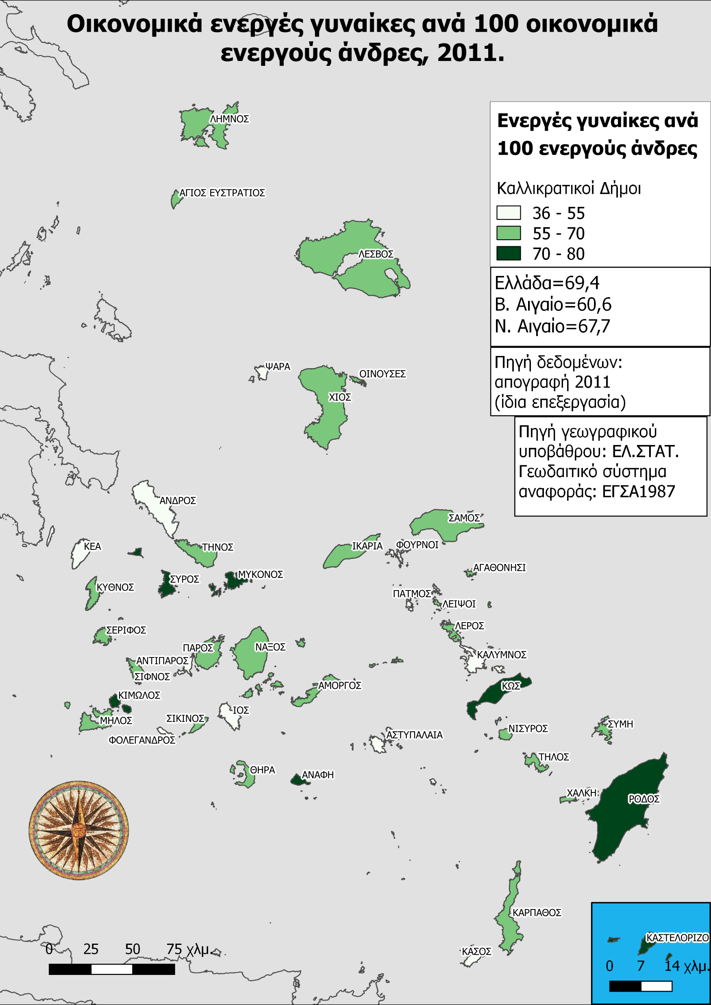
Διαφορική κατά φύλο συμμετοχή του πληθυσμού στο εργατικό δυναμικό, 2011.
Πηγή: Γαβαλάς Β. (2019) Ο πληθυσμός των νησιών του Αρχιπελάγους. Θεσσαλονίκη: Δίσιγμα.
Notes:
Αυτό που ίσως έχει μεγαλύτερο ενδιαφέρον είναι η κατά φύλο διαφορά στα ποσοστά οικονομικά ενεργού πληθυσμού. Οι γυναίκες συμμετέχουν στο εργατικό δυναμικό σε μικρότερο βαθμό από ό,τι οι άνδρες σε όλα τα νησιά της περιοχής μελέτης αλλά και στην Ελλάδα ως σύνολο. Η συμμετοχή των γυναικών στο εργατικό δυναμικό το 2011 ήταν μεγαλύτερη στα τουριστικά νησιά της Κω και της Ρόδου, όπου σε κάθε 100 οικονομικά ενεργούς άνδρες αντιστοιχούσαν 75-78 οικονομικά ενεργές γυναίκες. Στο άλλο άκρο βρίσκονταν μικρά νησιά των Δωδεκανήσων (όπως η Κάσος, η Αστυπάλαια, η Κάλυμνος) αλλά και του Βορείου Αιγαίου (Ψαρά, Φούρνοι) όπου σε κάθε 100 οικονομικά ενεργούς άνδρες αντιστοιχούσαν λιγότερες από 50 οικονομικά ενεργές γυναίκες (μάλιστα στην περίπτωση των Ψαρών αυτή η αναλογία ήταν 36/100). Η μικρή συμμετοχή των γυναικών στο εργατικό δυναμικό σε αυτά τα νησιά δεν εξηγείται από την κατά φύλο δομή του πληθυσμού. Στα Ψαρά και την Κάλυμνο η αναλογία των φύλων στις παραγωγικές ηλικίες (15-64) είναι υπέρ των γυναικών (98 άνδρες για κάθε 100 γυναίκες) ενώ στα υπόλοιπα μικρά νησιά (Κάσος, Αστυπάλαια, Φούρνοι) η υπεροχή των ανδρών στις παραγωγικές ηλικίες είναι οριακή και δεν δικαιολογεί την δυσανάλογα μικρή συμμετοχή των γυναικών στην αγορά εργασίας. Προφανώς στο Βόρειο Αιγαίο και σε κάποια μικρά νησιά των Δωδεκανήσων ο ρόλος των δύο φύλων είναι πιο αυστηρά διαχωρισμένος και οι γυναίκες συμμετέχουν λιγότερο στο εργατικό δυναμικό. Στο Βόρειο Αιγαίο μάλιστα η συμμετοχή των γυναικών στο εργατικό δυναμικό είναι μικρότερη όχι μόνο από ό,τι στα τουριστικά Δωδεκάνησα αλλά και από την Ελλάδα ως σύνολο.
Στις Κυκλάδες το ποσοστό των γυναικών που συμμετείχαν στο εργατικό δυναμικό το 2011 ήταν 34,3% έναντι 52,9% των ανδρών. Αντιστοιχούσαν δηλαδή λιγότερες από 65 γυναίκες σε 100 οικονομικά ενεργούς άνδρες. Η διαφορά στα ποσοστά συμμετοχής ανδρών-γυναικών στο εργατικό δυναμικό το 2011 ήταν μικρότερη στη Μύκονο και στη Σύρο, αλλά και παραδόξως, στην Κίμωλο και στην Ανάφη, όπου σε κάθε 100 οικονομικά ενεργούς άνδρες αντιστοιχούσαν 70-77 οικονομικά ενεργές γυναίκες.

Slide 22
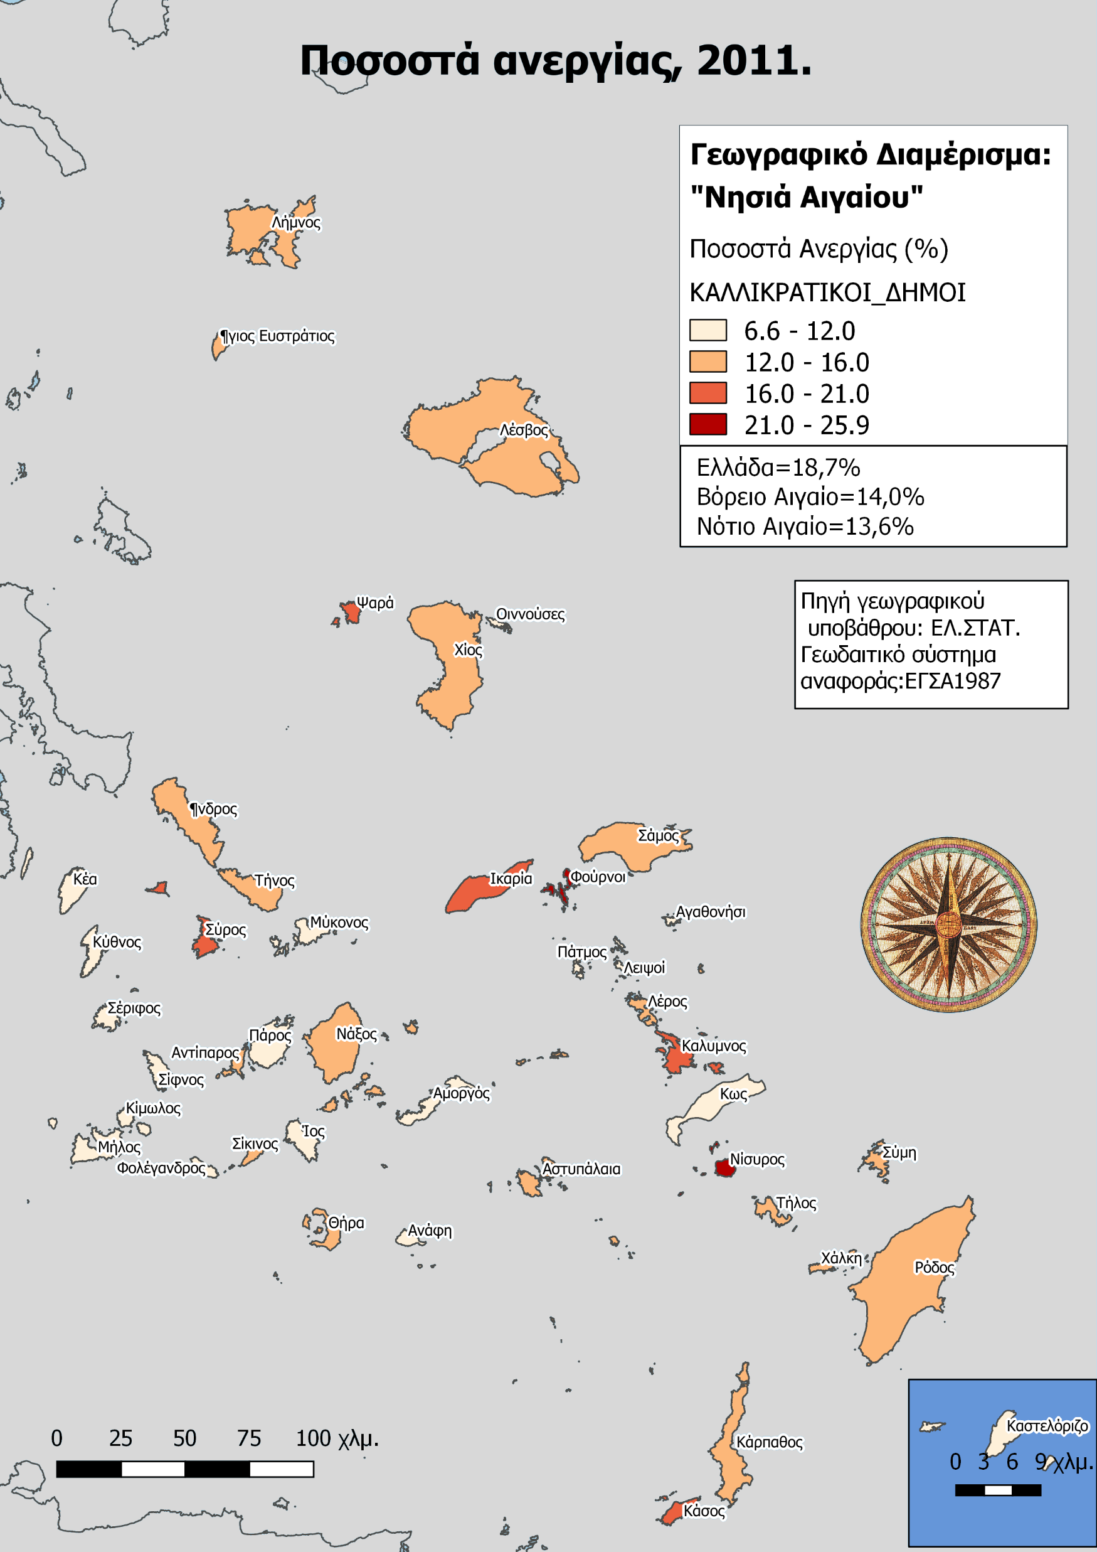
Άνεργοι ως ποσοστό του οικονομικά ενεργού πληθυσμού το 2011.
Πηγή: Γαβαλάς Β. (2019) Ο πληθυσμός των νησιών του Αρχιπελάγους. Θεσσαλονίκη: Δίσιγμα.
Notes:
Αναφορικά με την ανεργία, η περιοχή μελέτης ως σύνολο είχε, το 2011, μικρότερη ανεργία από τον Ε.Μ.Ο. (13,9% έναντι 18,7%). Πέραν τούτου, μέσα στην περιοχή μελέτης παρατηρούνται τεράστιες διακυμάνσεις: από 9,9% στην περίπτωση των Οινουσών μέχρι 26% στην περίπτωση της Νισύρου και του Γυαλιού. Γενικά είναι εύλογο ότι σε πολύ μικρούς πληθυσμούς (η Νίσυρος μαζί με το Γυαλί αριθμούσαν 543 κατοίκους και οι Οινούσες 405 κατοίκους το 2011) τα ποσοστά ανεργίας είναι πολύ ευμετάβλητα και παρουσιάζουν μεγάλες εποχικές διακυμάνσεις. Πιο αντιπροσωπευτικά για την κατάσταση απασχόλησης στην περιοχή μελέτης είναι τα μεγαλύτερα σε πληθυσμό νησιά όπως η Ρόδος, η Λέσβος, η Χίος, η Σάμος και η Κως. Όλα τα παραπάνω νησιά είχαν μικρότερη ανεργία από τον Ε.Μ.Ο. το 2011.

Slide 23
Διαφορική κατά φύλο ανεργία. 2011.
Πηγή: Γαβαλάς Β. (2019) Ο πληθυσμός των νησιών του Αρχιπελάγους. Θεσσαλονίκη: Δίσιγμα.
Notes:
Η διαφορική κατά φύλο ανεργία ήταν εντονότερη στα ακριτικά νησιά που εξετάζουμε από ό,τι στην Ελλάδα ως σύνολο (χάρτης 10). Ενώ στην Ελλάδα υπήρχαν το 2011 106 άνεργες γυναίκες για κάθε 100 άντρες, στα εξεταζόμενα νησιά η αναλογία φτάνει το 111. Και στο θέμα της διαφορικής κατά φύλο ανεργίας όμως παρατηρείται μεγάλη διαφοροποίηση ανάμεσα στο Βόρειο Αιγαίο και τα Δωδεκάνησα. Στο Βόρειο Αιγαίο αντιστοιχούσαν 123 άνεργες γυναίκες για κάθε 100 άνεργους άνδρες (αναλογία πολύ μεγαλύτερη από τον Εθνικό Μέσο Όρο), ενώ στα Δωδεκάνησα η ανεργία ήταν ουσιαστικά ίδια και για τα δύο φύλα (102 άνεργες γυναίκες για κάθε 100 άνεργους άνδρες). Στα Δωδεκάνησα η διαφορική κατά φύλο ανεργία ήταν χαμηλότερη από τον Ε.Μ.Ο. Σε περιπτώσεις όπου η ανεργία των γυναικών κυμαίνεται σε πολύ χαμηλότερα επίπεδα από αυτά των ανδρών, όπως είναι η περίπτωση της Κάσου και της Σύμης, πιθανότατα αυτό δεν οφείλεται στο ότι οι γυναίκες βρίσκουν ευκολότερα δουλειά από τους άνδρες αλλά στο ότι δεν συμμετέχουν στο εργατικό δυναμικό, δηλαδή δεν αναζητάν εργασία. Αυτή η υπόθεση επιβεβαιώνεται από το γεγονός ότι το ποσοστό των οικονομικά ενεργών γυναικών στη Κάσο είναι μόλις 17% έναντι 44% των ανδρών, και στη Σύμη 29,7% έναντι 51,5% των ανδρών. Η μη συμμετοχή των γυναικών στο εργατικό δυναμικό σχετίζεται και με τη διάρθρωση των οικονομικών δραστηριοτήτων του κάθε νησιού.

Slide 24
Δείκτες της αγοράς εργασίας και τουριστική ανάπτυξη. 2011-2013.
Νησί | % οικονομικά ενεργών 2011 | % ανεργίας 2011 | Επαγγελματικές τουριστικές κλίνες ανά κάτοικο 2013
Χίος | 38,4 | 13,1 | 0,07
Οινούσσες | 29,4 | 9,9 | 0,09
Φούρνοι | 29,3 | 22,4 | 0,12
Κάλυμνος | 36,3 | 19,2 | 0,15
Λέσβος | 37,9 | 14,7 | 0,15
Λήμνος & Αγ. Ευστράτιος | 39,6 | 12,4 | 0,18
Κάσσος | 30,8 | 20,1 | 0,20
Ψαρά | 34,7 | 18,2 | 0,23
Ικαρία | 38,9 | 16,5 | 0,25
Λέρος & Φαρμακονήσι | 39,3 | 15,5 | 0,25
Κίμωλος | 24,1 | 9,1 | 0,27
Σύρος | 42,0 | 16,7 | 0,32
Σύμη | 41,4 | 12,3 | 0,36
Σάμος | 40,1 | 13,5 | 0,43
Νίσυρος | 43,8 | 25,9 | 0,46
Λειψοί & Αγαθονήσι | 41,8 | 11,8 | 0,51
Άνδρος | 38,5 | 13,0 | 0,57
Καστελόριζο | 43,3 | 6,6 | 0,58
Ανάφη | 41,0 | 10,8 | 0,74
Τήνος | 42,4 | 13,6 | 0,78
Κέα | 40,2 | 9,3 | 0,83
Ρόδος | 47,3 | 14,0 | 0,85
Νάξος & μικρές Κυκλάδες | 41,3 | 15,6 | 0,87
Τήλος & Χάλκη | 42,7 | 12,8 | 1,03
Πάτμος & Αρκοί | 43,9 | 10,2 | 1,06
Κύθνος | 41,1 | 8,0 | 1,13
Μήλος | 39,5 | 8,9 | 1,15
Αστυπάλαια | 38,7 | 15,1 | 1,18
Κάρπαθος | 44,1 | 16,0 | 1,18
Σίκινος | 37,0 | 14,9 | 1,33
Πάρος | 44,3 | 11,6 | 1,50
Σέριφος | 38,2 | 10,9 | 1,54
Κως | 51,8 | 11,2 | 1,55
Αμοργός | 41,8 | 10,7 | 1,63
Σίφνος | 37,4 | 8,1 | 1,74
Αντίπαρος | 37,7 | 13,2 | 2,11
Μύκονος | 54,8 | 11,0 | 2,22
Φολέγανδρος | 45,2 | 9,2 | 2,30
Θήρα | 49,3 | 12,8 | 2,39
Ίος | 48,7 | 10,8 | 2,65
Β. Αιγαίο | 38,5 | 14,0 | 0,23
Δωδεκάνησα | 46,4 | 13,9 | 0,90
Κυκλάδες | 43,6 | 13,2 | 1,24
Pearson’s r (% Οικονομικά ενεργών * τουριστικές κλίνες ανά κάτοικο)= 0,6.
p-value<0,001
Pearson’s r (% ανεργίας * τουριστικές κλίνες ανά κάτοικο)= -0,41.
p-value=0,004
Πηγή: Γαβαλάς Β. (2019) Ο πληθυσμός των νησιών του Αρχιπελάγους. Θεσσαλονίκη: Δίσιγμα.
Notes:
Η τουριστική ανάπτυξη αυξάνει τη συμμετοχή του πληθυσμού στο εργατικό δυναμικό και μειώνει την ανεργία. Αυτό συμπεραίνεται από τους συντελεστή συσχέτισης (Pearson’s r) μεταξύ της τουριστικής ανάπτυξης και των δεικτών απασχόλησης που έχουν υπολογιστεί στον παραπάνω πίνακα. Η συσχέτιση μεταξύ τουριστικής ανάπτυξης και ποσοστών οικονομικά ενεργού πληθυσμού δίνει συντελεστή συσχέτισης (Pearson’s r) 0,60, κάτι που δείχνει ότι όσο περισσότερες επαγγελματικές τουριστικές κλίνες αντιστοιχούν σε κάθε μόνιμο κάτοικο, τόσο αυξάνεται το ποσοστό των κατοίκων που εργάζονται ή αναζητούν εργασία. Από την άλλη μεριά η σχέση μεταξύ τουριστικής ανάπτυξης και ανεργίας είναι αρνητική (Pearson’s r= -0,41), που σημαίνει ότι όσο πιο τουριστικά αναπτυγμένο είναι ένα νησί (έστω και με μοναδικό κριτήριο τουριστικής ανάπτυξης τις τουριστικές κλίνες ανά κάτοικο) τόσο λιγότερη ανεργία έχει. Βέβαια αυτή η σχέση δεν είναι μονοσήμαντη, παρόλο που σε γενικές γραμμές είναι έγκυρη (ο συντελεστή συσχέτισης είναι στατιστικά σημαντικός). Νησιά με μικρή ή μέτρια τουριστική ανάπτυξη όπως η Κίμωλος, η Κέα και οι Οινούσσες είχαν μονοψήφιο ποσοστό ανεργίας το 2011. Από την άλλη μεριά, νησιά στα οποία οι επαγγελματικές τουριστικές κλίνες ήταν περισσότερες από τους μόνιμους κατοίκους όπως η Πάρος, η Αντίπαρος, η Σαντορίνη και η Μύκονος είχαν ανεργία μεγαλύτερη από 10%. Την υψηλότερη ανεργία επιδείκνυαν η Νίσυρος, οι Φούρνοι και η Κάσος, νησιά τα οποία σύμφωνα με το κριτήριο που θέσαμε (επαγγελματικές τουριστικές κλίνες ανά κάτοικο) δεν είναι τουριστικά αναπτυγμένα εφόσον σε κάθε μόνιμο κάτοικο αντιστοιχούν λιγότερες από 0,5 επαγγελματικές τουριστικές κλίνες.
Μικρή ή μέτρια τουριστική ανάπτυξη θεωρούμε ότι έχουν τα νησιά όπου αντιστοιχούν λιγότερο από μία επαγγελματική τουριστική κλίνη ανά μόνιμο κάτοικο.
Αυτό βέβαια έχει να κάνει με την εποχικότητα της απασχόλησης που συνεπάγεται η τουριστική ανάπτυξη στα νησιά. Δεν θα πρέπει να μας διαφεύγει το γεγονός ότι η απογραφή πληθυσμού (από όπου αντλούμε και τα στοιχεία για την ανεργία) έλαβε χώρα το Μάϊο του 2011, όταν ακόμα οι τουριστικές επιχειρήσεις δεν λειτουργούσαν με το εργατικό δυναμικό με το οποίο λειτουργούν τους θερινούς μήνες. Είναι πολύ πιθανό, τα ποσοστά ανεργίας να ήταν χαμηλότερα αν η μέτρησή της είχε γίνει τον Αύγουστο.

Slide 25
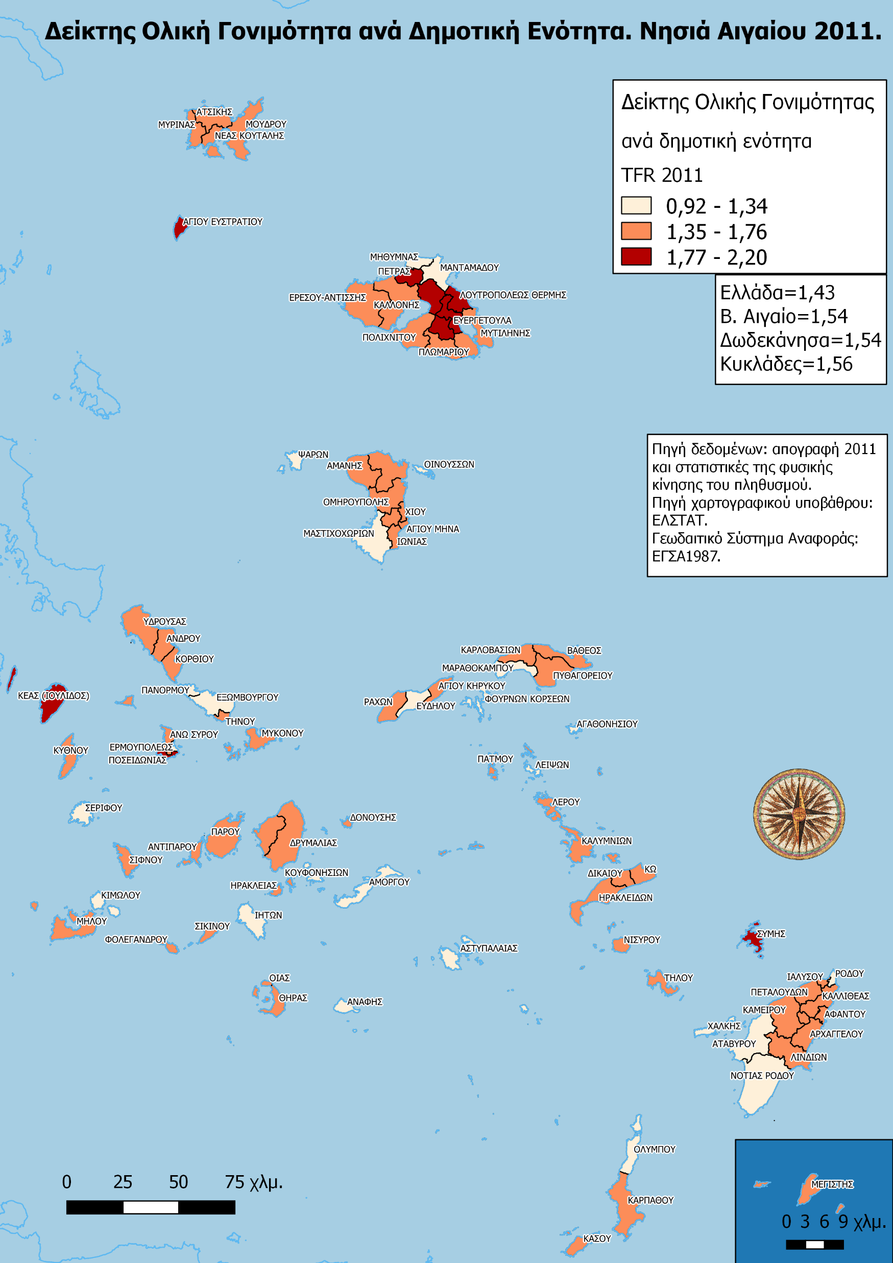
Συγκυριακή γονιμότητα (Total Fertility Rate) ανά δημοτική ενότητα. Ακριτικά νησιά 2011. Πηγή: Γαβαλάς Β. (2019) Ο πληθυσμός των νησιών του Αρχιπελάγους. Θεσσαλονίκη: Δίσιγμα.

Slide 26
Μορφωτικό επίπεδο 2011.
Ανώτατο Μορφωτικό επίπεδο | Ελλάδα | Β. Αιγαίο | Δωδεκάνησα | Κυκλάδες
Απόφοιτοι τριτοβάθμιας εκπαίδευσης | 16.7% | 13.7% | 12.5% | 11.5%
Απόφοιτοι μεταδευτεροβάθμιας | 4.6% | 3.9% | 5.0% | 4.4%
Απόφοιτοι Λυκείου | 23.4% | 21.7% | 22.4% | 21.0%
Απόφοιτοι 3-τάξιου γυμνασίου ή επαγγελματικής σχολής (χωρίς να έχουν παρακολουθήσει λύκειο) | 13.2% | 13.6% | 15.8% | 15.2%
Απόφοιτοι Δημοτικού | 23.3% | 29% | 25.0% | 27.0%
Λοιποί | 18.8% | 18.1% | 19.3% | 20.9%
Σύνολο | 100.0% | 100.0% | 100.0% | 100.0%
Notes:
Γενικά παρατηρούμε ότι στα νησιά οι κάτοικοι σταματάν τις σπουδές τους νωρίτερα από ό,τι στην Ελλάδα ως σύνολο. Υπάρχουν αναλογικά λιγότεροι απόφοιτοι τριτοβάθμιας εκπαίδευσης στα νησιά από ό,τι στην Ελλάδα. Αντιθέτως υπάρχουν στα νησιά αναλογικά περισσότεροι απόφοιτοι Δημοτικού σχολείου οι οποίοι δεν συνέχισαν τις σπουδές τους. Το υψηλότερο ποσοστό ανθρώπων που σταμάτησαν την εκπαίδευσή τους στο Δημοτικό βρίσκεται στο Β. Αιγαίο. Αυτό ίσως να οφείλεται στο γερασμένο πληθυσμό του, δεδομένου ότι εκεί υπάρχουν περισσότερες γενιές ανθρώπων που πήγαν σχολείο πριν γίνει υποχρεωτικό το γυμνάσιο.

Slide 27
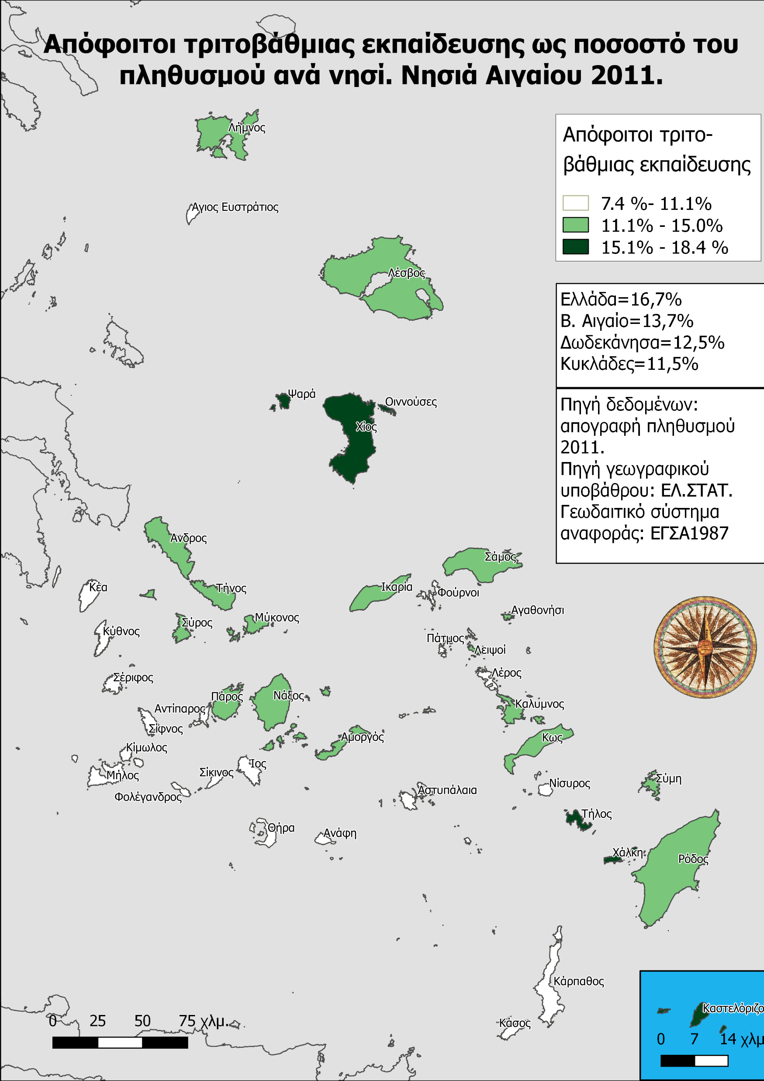
Απόφοιτοι τριτοβάθμιας εκπαίδευσης (ΑΕΙ και ΤΕΙ), ως ποσοστό του μόνιμου πληθυσμού το 2011.
Πηγή: Γαβαλάς Β. (2019) Ο πληθυσμός των νησιών του Αρχιπελάγους. Θεσσαλονίκη: Δίσιγμα.
Β. Γαβαλάς (2019)
Notes:
τα νησιά με τα χαμηλότερα ποσοστά πτυχιούχων είναι οι Φούρνοι (7,4%), η Αντίπαρος (7,8%) και η Κύθνος (7,9%), αλλά γενικότερα τα μικρότερα ποσοστά αποφοίτων τριτοβάθμιας εκπαίδευσης παρατηρούνται στις Κυκλάδες και στα μικρά σε πληθυσμό νησιά των Δωδεκανήσων (χάρτης 3.5). Τα υψηλότερα ποσοστά αποφοίτων τριτοβάθμιας εκπαίδευσης καταγράφηκαν το 2011 σε δύο μικρά νησιά του Βορείου Αιγαίου: τις Οινούσσες και τα Ψαρά (18,4%). Αυτό το υψηλό, για τα μέτρα των νησιών αλλά και της Ελλάδας ως σύνολο, ποσοστό πτυχιούχων οφείλεται, σε ένα βαθμό, στα κληροδοτήματα εφοπλιστικών οικογενειών που κατάγονται από αυτά τα νησιά και επιθυμούν να βοηθήσουν τη νεολαία του τόπου τους χορηγώντας υποτροφίες και χρηματικά βοηθήματα για σπουδές.

Slide 28
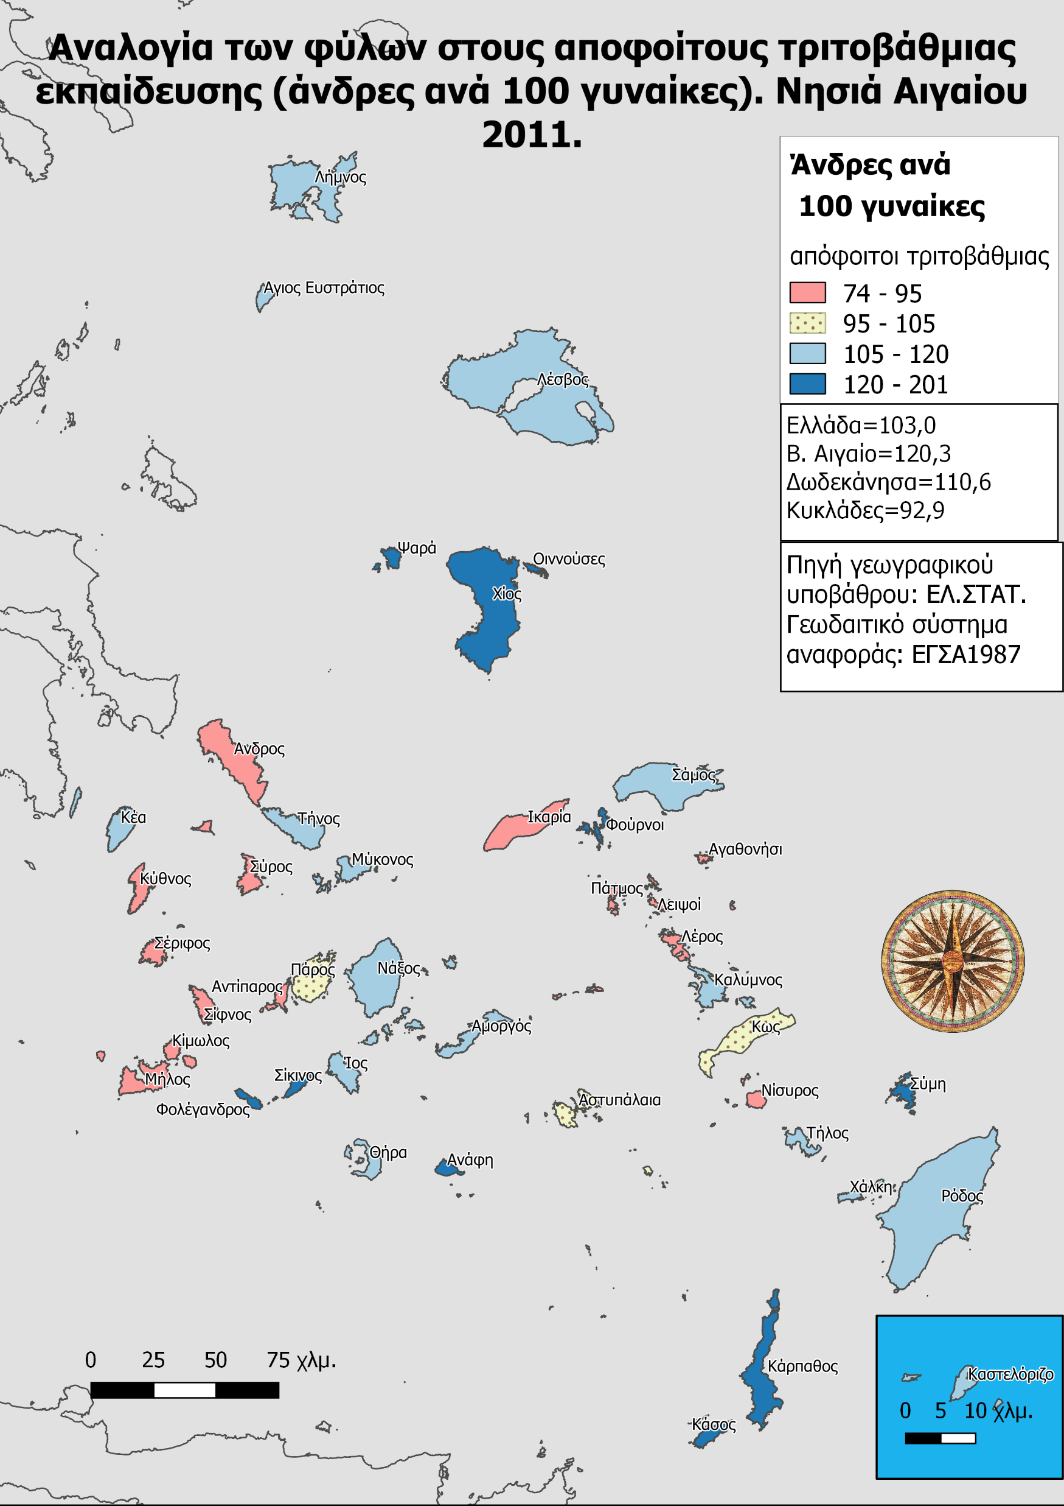
Αναλογία των φύλων των αποφοίτων τριτοβάθμιας εκπαίδευσης.
Πηγή: Γαβαλάς Β. (2019) Ο πληθυσμός των νησιών του Αρχιπελάγους. Θεσσαλονίκη: Δίσιγμα.
Notes:
Παραδοσιακά στην Ελλάδα τα αγόρια περνούσαν περισσότερα χρόνια της ζωής τους στα θρανία από ό,τι τα κορίτσια. Αυτό ισχύει ακόμα και σήμερα στα ακριτικά νησιά, τόσο στα Δωδεκάνησα όσο και στο Βόρειο Αιγαίο. Στο Βόρειο Αιγαίο το φαινόμενο αυτό είναι πιο έντονο (γυναίκες απόφοιτοι πανεπιστημίου 13,3%, άνδρες 15,9%), παρόλο που το Βόρειο Αιγαίο έχει αναλογικά περισσότερους αποφοίτους πανεπιστημίων από τα Δωδεκάνησα (γυναίκες 12,9%, άνδρες 14%).

Slide 29
Νησί | Επαγγελματι-κές τουριστικές κλίνες ανά κάτοικο 2013 (1) | % αποφοίτων τριτοβάθμιας εκπαίδευσης (2) | % αποφοίτων μεταδευτεροβάθμιας (3) | % αποφοίτων Λυκείου (4) | % Αποφοίτων 3-τάξιου γυμνασίου ή επαγγελματικής σχολής (5) | % αποφοίτων Δημοτικού (6)
Αγαθονήσι | 0,15 | 11,9 | 4,4 | 11,8 | 16,3 | 35,1
Άγ. Ευστράτιος | 0,53 | 9,1 | 5,2 | 20,4 | 13,0 | 30,3
Αμοργός | 1,63 | 13,1 | 4,0 | 16,6 | 15,4 | 33
Ανάφη | 0,74 | 8,9 | 4,1 | 19,4 | 13,4 | 33,9
Άνδρος | 0,57 | 11,3 | 3,9 | 18,6 | 15,3 | 34,3
Αντίπαρος | 2,11 | 7,8 | 3,8 | 22,1 | 17,3 | 27,7
Αστυπάλαια | 1,18 | 9,4 | 3,7 | 16,6 | 22,7 | 26,5
Θήρας | 2,39 | 9,6 | 4,3 | 19,6 | 16,9 | 26,5
Ικαρία | 0,25 | 11,1 | 5,2 | 21,7 | 21,4 | 26,9
Ίος | 2,65 | 8,8 | 4,2 | 18,2 | 19,1 | 32,0
Κάλυμνος | 0,15 | 11,1 | 3,6 | 16,6 | 14,0 | 30,1
Κάρπαθος | 1,18 | 11,0 | 6,8 | 19,7 | 16,6 | 27,5
Κάσσος | 0,20 | 10,2 | 4,8 | 20,8 | 20,1 | 25,1
Καστελόριζο | 0,58 | 16,0 | 5,0 | 22,1 | 15,5 | 25,9
Κέας | 0,83 | 10,0 | 3,3 | 16,6 | 18,0 | 33,2
Κίμωλος | 0,27 | 8,9 | 5,3 | 22,7 | 15,9
Κύθνου | 1,13 | 9,1 | 3,4 | 15,5 | 17,7 | 38,7
Κως | 1,55 | 11,5 | 6,4 | 22,7 | 15,9 | 24,4
Λειψοί | 0,59 | 11,9 | 3,5 | 11,8 | 16,3 | 35,1
Λέρος & Φαρμακονήσι | 0,25 | 9,0 | 3,9 | 17,2 | 14,7 | 32,8
Λέσβος | 0,15 | 12,9 | 3,2 | 19,4 | 13,4 | 30,1
Λήμνος | 0,17 | 13,2 | 5,7 | 20,4 | 13,0 | 30,3
Μήλος | 1,15 | 8,9 | 5,3 | 18,3 | 14,7 | 29,4
Μυκόνου | 2,22 | 11,9 | 5,4 | 26,3 | 16,4 | 21,2
Νάξος & μικρές Κυκλάδες | 0,87 | 11,2 | 3,8 | 21,0 | 13,0 | 29,2
Νίσυρος | 0,46 | 10,2 | 3,7 | 22,2 | 16,9 | 32,7
Οινούσσες | 0,09 | 18,4 | 1,9 | 28,3 | 12,6 | 28,1
Πάρου | 1,50 | 12,0 | 4,4 | 23,2 | 15,9 | 24,8
Πάτμος & Αρκοί | 1,06 | 9,9 | 4,3 | 17,5 | 17,7 | 31,2
Ρόδος | 0,85 | 13,4 | 4,9 | 24,0 | 16,0 | 23,5
Σάμος | 0,43 | 13,3 | 4,6 | 23,9 | 13,2 | 29,0
Σερίφου | 1,54 | 11,4 | 3,7 | 20,2 | 14,2 | 33,0
Σίκινος | 1,33 | 10 | 4,1 | 22,1 | 15,5 | 33,9
Σίφνου | 1,74 | 10,3 | 4,4 | 17,3 | 18,7 | 31,0
Σύμη | 0,36 | 12,6 | 4,6 | 19,9 | 13,4 | 27,8
Σύρος | 0,32 | 14,4 | 4,5 | 22,4 | 14,1 | 26,1
Τήλος | 1,24 | 14,1 | 5,0 | 22,1 | 15,5 | 25,9
Τήνου | 0,78 | 11,4 | 5,1 | 19,7 | 13,8 | 34,2
Φολέγανδρος | 2,30 | 10 | 4,1 | 16,6 | 15,4 | 33,9
Φούρνοι | 0,12 | 7,4 | 3,8 | 10,3 | 11,0 | 48,3
Χάλκη | 0,68 | 15,5 | 5,8 | 22,1 | 15,5 | 25,9
Χίος | 0,07 | 16,0 | 4,0 | 24,7 | 13,2 | 26,4
Ψαρά | 0,23 | 18,4 | 1,9 | 28,3 | 12,6 | 28,1
Μορφωτικό επίπεδο και τουριστική ανάπτυξη.
 | (1)*(2) | (1)*(3) | (1)*(4) | (1)*(5) | (1)*(6)
Pearsons’ r: | -0,352 | 0,154 | -0,032 | 0,375 | -0,143
P-value | 0,021 | 0,326 | 0,85 | 0,01 | 0,366
Πηγή: Γαβαλάς Β. (2019) Ο πληθυσμός των νησιών του Αρχιπελάγους. Θεσσαλονίκη: Δίσιγμα.

Slide 30
Συμπεράσματα
Υπάρχουν μεγάλες διαφορές ανάμεσα στο Βόρειο Αιγαίο και τα Δωδεκάνησα όσον αφορά τη δημογραφία, την οικονομία και την κοινωνική ανάπτυξη αυτών των περιοχών.
Τα Δωδεκάνησα μεταπολεμικά βίωσαν δημογραφική άνθηση και οικονομική ανάπτυξη η οποία οφείλεται σε μεγάλο μέρος στην τουριστική «βιομηχανία».
Αντιθέτως το Β. Αιγαίο μεταπολεμικά χάνει πληθυσμό, ο εναπομείνας πληθυσμός είναι γερασμένος, έχει μικρή συμμετοχή στο εργατικό δυναμικό και έχει χαμηλότερο εισόδημα συγκριτικά με τα Δωδεκάνησα αλλά και με την Ελλάδα ως σύνολο.

Slide 31
Συμπεράσματα
Από πολιτιστική άποψη το Βόρειο Αιγαίο φαίνεται να είναι πιο παραδοσιακή κοινωνία καθώς λιγότερες αναλογικά γυναίκες αναζητάν αμειβόμενη εργασία, και από αυτές αναλογικά λιγότερες βρίσκουν εργασία, συγκριτικά με τα Δωδεκάνησα.
Επίσης λιγότερες γυναίκες του Βορείου Αιγαίου συνεχίζουν τις σπουδές τους στην τριτοβάθμια εκπαίδευση συγκριτικά με τις γυναίκες των Δωδεκανήσων. Και στις δύο ομάδες νησιών όμως (Βόρειο Αιγαίο και Δωδεκάνησα) οι γυναίκες απόφοιτοι τριτοβάθμιας εκπαίδευσης είναι λιγότερες από ό,τι οι άνδρες.

Slide 32
Συμπεράσματα
Στην περίπτωση των ακριτικών νησιών του Αρχιπελάγους το μορφωτικό επίπεδο δεν σχετίζεται άμεσα με την οικονομική ανάπτυξη.
Τουλάχιστον όσον αφορά την οικονομική ανάπτυξη που προέρχεται από τον τουρισμό, μεγαλύτερο ρόλο παίζει η κατάρτιση από επαγγελματικές σχολές που παρακολουθούν οι νέοι αμέσως μετά την υποχρεωτική εκπαίδευση, ενώ η τριτοβάθμια εκπαίδευση μάλλον σχετίζεται αρνητικά με τη συγκεκριμένη οικονομική ανάπτυξη.

